Slide 1
参考資料３
関連資料集

Slide 2
１．国際金融センター指数関連

Slide 3
■国際金融センター都市ランキング 出典：英シンクタンクZ/Yen調査より作成
2021年3月の国際金融センター都市ランキングでは、東京は７位、大阪は32位。
 | 2019年9月 | 2020年3月 | 2020年9月 | 2021年3月
１位 | ニューヨーク | ニューヨーク | ニューヨーク | ニューヨーク
２位 | ロンドン | ロンドン | ロンドン | ロンドン
３位 | 香港 | 東京 | 上海 | 上海
４位 | シンガポール | 上海 | 東京 | 香港
５位 | 上海 | シンガポール | 香港 | シンガポール
６位 | 東京 | 香港 | シンガポール | 北京
7位 | 北京 | 北京 | 北京 | 東京
8位 | ドバイ | サンフランシスコ | サンフランシスコ | 深圳
9位 | 深圳 | ジュネーブ | 深圳 | フランクフルト
10位 | シドニー | ロサンゼルス | チューリッヒ | チューリッヒ
11位 | トロント | 深圳 | ロサンゼルス | バンクーバー
12位 | サンフランシスコ | ドバイ | ルクセンブルク | サンフランシスコ
13位 | ロサンゼルス | フランクフルト | エジンバラ | ロサンゼルス
14位 | チューリッヒ | チューリッヒ | ジュネーブ | ワシントンDC
15位 | フランクフルト | パリ | ボストン | シカゴ
16位 | シカゴ | シカゴ | フランクフルト | ソウル
～ | 大阪（27位） | 大阪（59位） | 大阪（39位） | 大阪（32位）

Slide 4
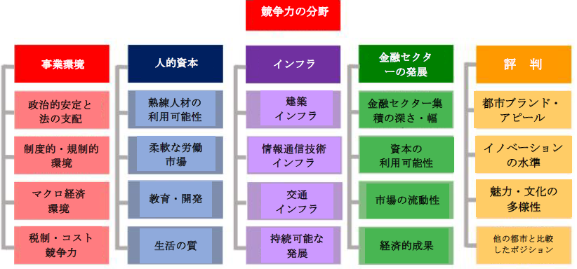
■国際金融センター指数：競争力の分野
国際金融センター指数の算出の基となる定量スコアの分析評価については、以下の5分野で構成。
出典：「The Global Financial Centres Index 29」Z/Yen、2021年3月に基づき大阪府国際課翻訳

Slide 5
■国際金融センター指数：競争分野別上位15金融センター都市
競争力の分野別にみた2021年3月の都市ランキング（上位15都市）は以下のとおり。大阪は圏外。
順位 | 事業環境 | 人的資本 | インフラ | 金融セクターの発展 | 評判・総合
1 | New York | New York | New York | London | New York
2 | Singapore | London | London | New York | Singapore
3 | London | Singapore | Shanghai | Singapore | London
4 | Hong Kong | Hong Kong | Hong Kong | Shenzhen | Hong Kong
5 | Beijing | Shanghai | Singapore | Hong Kong | Zurich
6 | Shanghai | Tokyo | Tokyo | Shanghai | Shanghai
7 | San Francisco | Beijing | Beijing | Zurich | Beijing
8 | Tokyo | Paris | Amsterdam | Frankfurt | Tokyo
9 | Chicago | Brussels | Zurich | Seoul | Geneva
10 | Frankfurt | Luxembourg | Boston | Los Angeles | Edinburgh
11 | Edinburgh | Los Angeles | Frankfurt | Luxembourg | Glasgow
12 | Luxembourg | San Francisco | Edinburgh | San Francisco | Dublin
13 | Amsterdam | Chicago | Geneva | Beijing | Seoul
14 | Zurich | Shenzhen | Guangzhou | Geneva | Hamburg
15 | Washington DC | Frankfurt | Seoul | Edinburgh | Paris
出典：「The Global Financial Centres Index 29」Z/Yen、2021年3月に基づき大阪府国際課一部翻訳

Slide 6
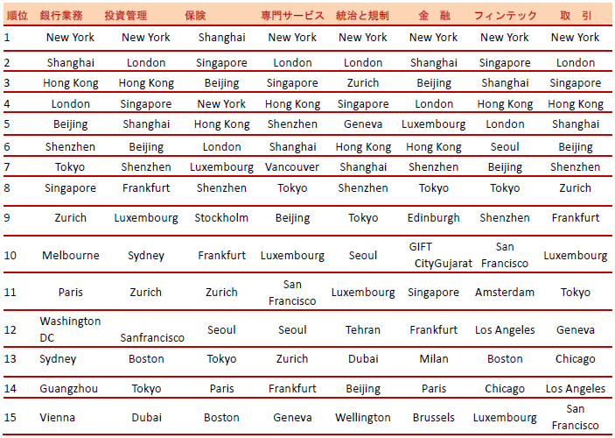
■国際金融センター指数：産業部門 サブインデックス — 上位15位
各産業分野で働く回答者の回答別にみた2021年3月の都市ランキング（上位15都市）は以下のとおり。
大阪は圏外。
銀行
資産運用
政府・規制当局
ファイナンス
トレーディング
出典：「The Global Financial Centres Index 29」Z/Yen、2021年3月に基づき大阪府国際課一部翻訳

Slide 7
■国際金融センター指数の最も重要な競争力の要素
国際金融センター指数の回答者に、競争力の要素のうち、最も重要な競争力の要素を質問した結果は以下のとおり。
競争分野 | 言及数 | 回答者が指摘した主な点
事業環境 | 509 | 規制環境は今も金融センターを成功させるために必要な中心的な支柱と見なされている。 革新と開発を阻害せずに、汚職を減らす規制をしっかりとサポート、しかも透明性をより強固 にするというもの。フィンテック規制は注目を集めているが 新興ビジネスの規制に対するバランスの取れたアプローチを見つける必要がある。
人的資本 | 305 | 在宅勤務により、国境を越えた仕事が容易になり、従業員の職場と住居が同じ街である 必要は少なくなった。才能のあるスタッフが自由に移動し、雇用されやすいように、柔軟な 労働市場を整備する必要がある。 フィンテックとAIが主流になるに伴い、ITスキルの必要性は高まり続けている。
インフラ | 365 | 新型コロナウィルスの流行によって、デジタルインフラの重要性が注目を集めている。人々の社会的およびビジネス上のニーズに応える仕事環境を構築することが必要不可欠である。
税制 | 454 | 一般的に、合理的なレベルの課税は企業にとってはより良いと考えられている。 税制上の優遇措置は、投資ビジネスと優秀な人材を引き付けるためには欠かせない。
評判 | 406 | 評判の良さは、投資家に自信を与え、金融センターを選択する際の主要な要因となる。 都市の評判が良いと人材を呼び込むことができる。特に優れたブランディングとマーケティング が組み合わさると効果が高い。
金融セクターの発展 | 343 | 在宅勤務が加速度的に受け入れられ、センター間のデジタル接続が増加したため、顧客への 物理的なアクセスはそれほど問題にならなくなってきている。 新型コロナウィルスの広がりを受けてビジネスは恒久的に変化し、オンライン化が進展している。
出典：「The Global Financial Centres Index 29」Z/Yen、2021年3月に基づき大阪府国際課翻訳

Slide 8
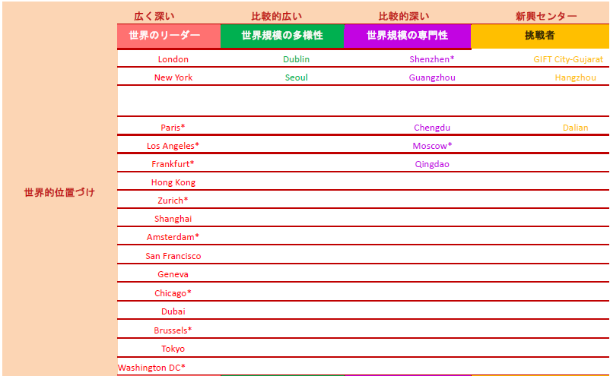
■国際金融センター指数 金融センター都市 プロフィール（１）
グローバルリーダー
グローバルダイバーシティ
グローバルスペシャリスト
グローバルコンペティター
グローバル
出典：「The Global Financial Centres Index 29」Z/Yen、2021年3月に基づき大阪府国際課一部翻訳

Slide 9
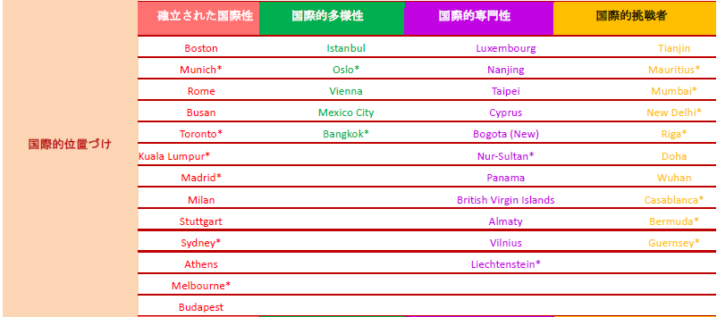
■国際金融センター指数 金融センター都市 プロフィール（２）
グローバルリーダー
グローバルダイバーシティ
グローバルスペシャリスト
グローバルコンペティター
インター
ナショナル
出典：「The Global Financial Centres Index 29」Z/Yen、2021年3月に基づき大阪府国際課一部翻訳

Slide 10
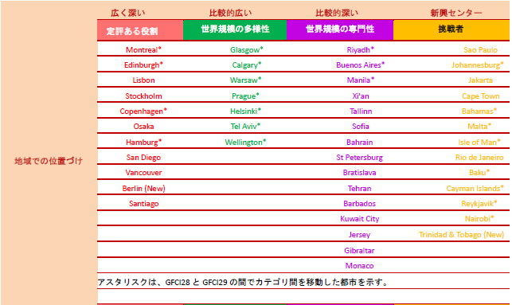
■国際金融センター指数 金融センター都市 プロフィール（３）
グローバルリーダー
グローバルダイバーシティ
グローバルスペシャリスト
グローバルコンペティター
ローカル
※アスタリスクは、GFCI（2020年9月版）とGFCI（2021年3月版）の間でカテゴリ間を移動した都市を示す。
出典：「The Global Financial Centres Index 29」Z/Yen、2021年3月に基づき大阪府国際課一部翻訳

Slide 11
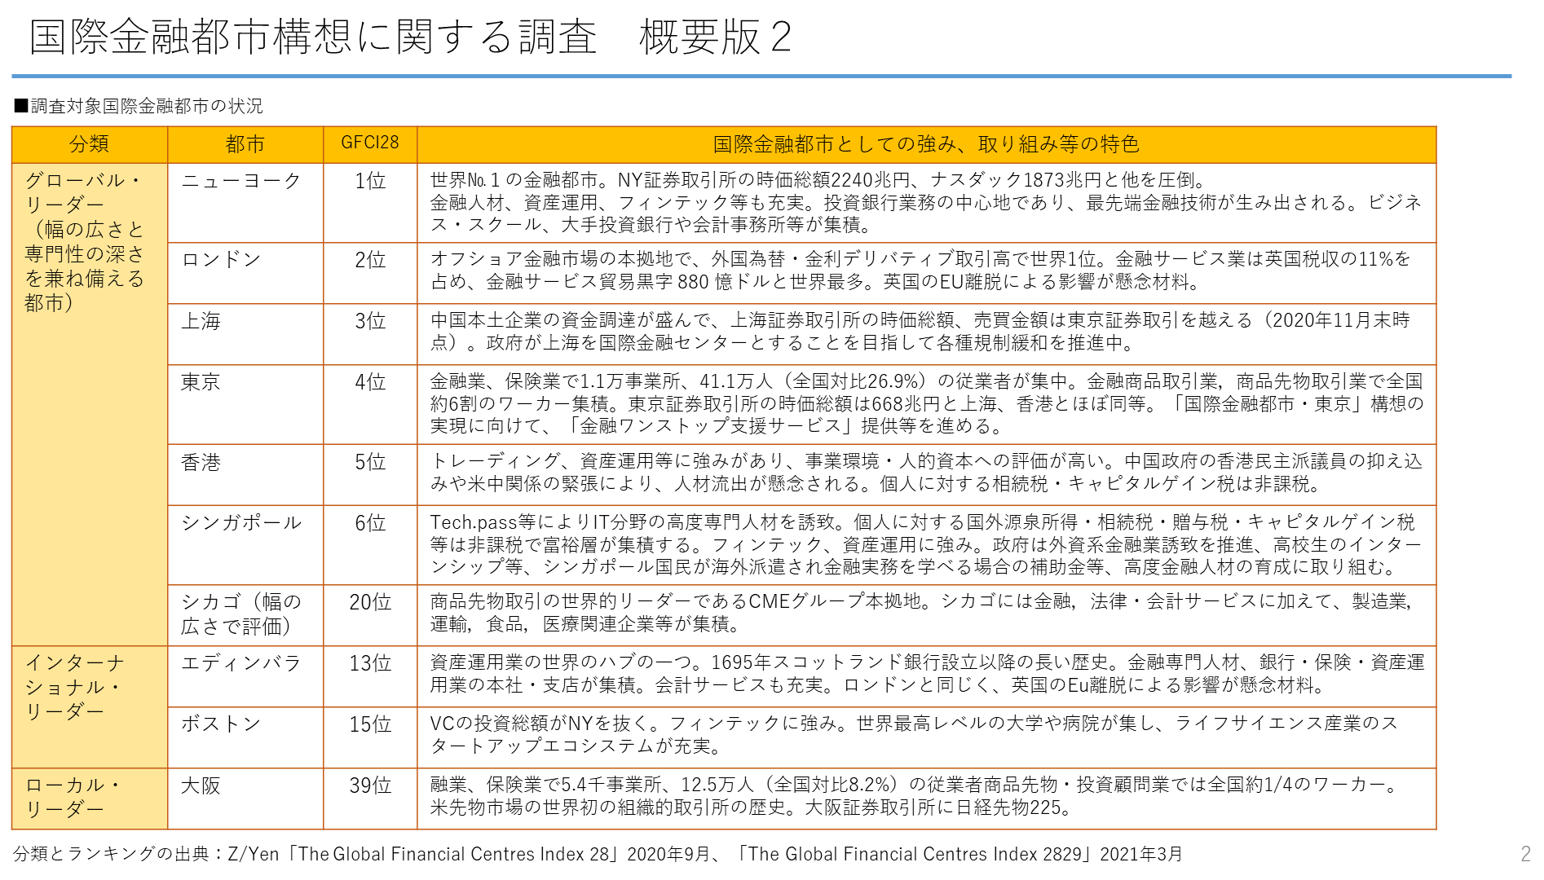
■国際金融都市構想に関する調査（概要）
大阪の特色として、米先物市場の世界初の組織的取引きの歴史があることが記載されている。
金融業
出典：「国際金融都市構想に関する調査 実施報告書」 令和3年3月 株式会社ダン計画研究所

Slide 12
２．金融を取り巻く環境

Slide 13
世界のデリバティブ取引所
取引高は増加傾向。10年前と比べて、約2倍に増加。
これまで中心であった株式・金利関連の先物・オプションだけではなく、コモディティ関連の取引も増加
（データ出所）FIA
467億
約2倍
224億
（出所）日本取引所グループ提供資料

Slide 14
■デリバティブ取引の世界市場ランキング（2019年） 出典：Futures Industry Association
デリバティブ取引の世界の市場ランキングでは、日本取引所グループは17位。
順位 | 取引所名 | 2019年（枚） | 2018年（枚） | 前年比増減率
1 | ナショナル証券取引所（インド・ムンバイ） | 5,960,653,879 | 3,790,090,142 | 57.27%
2 | CMEグループ（アメリカ・シカゴ） | 4,830,045,369 | 4,844,857,131 | -0.31%
3 | B3取引所（ブラジル・サンパウロ） | 3,880,624,283 | 2,574,073,178 | 50.76%
4 | インターコンチネンタル取引所（アメリカ・アトランタ） | 2,256,762,531 | 2,474,223,217 | -8.79%
5 | Eurex（ドイツ・エシュボルン） | 1,947,144,196 | 1,951,763,081 | -0.24%
6 | CBOEホールディングス（アメリカ・シカゴ） | 1,912,075,382 | 2,050,884,142 | -6.77%
7 | Nasdaq（アメリカ・ニューヨーク） | 1,785,341,204 | 1,894,713,045 | -5.77%
8 | 韓国取引所（韓国・プサン） | 1,546,717,194 | 1,408,259,039 | 9.83%
9 | モスクワ取引所（ロシア・モスクワ） | 1,455,043,932 | 1,500,375,257 | -3.02%
10 | 上海先物取引所（中国・上海） | 1,447,597,054 | 1,201,969,095 | 20.44%
11 | 大連商品取引所（中国・大連） | 1,355,584,225 | 981,927,369 | 38.05%
12 | 鄭州商品取引所（中国・鄭州） | 1,092,703,580 | 817,969,982 | 33.59%
13 | BSE（インド・ムンバイ） | 1,026,425,811 | 1,032,693,325 | -0.61%
14 | マイアミ国際証券取引所（アメリカ・マイアミ） | 440,049,131 | 421,320,501 | 4.45%
15 | 香港取引所グループ（香港） | 438,690,021 | 480,966,627 | -8.79%
16 | ボルサ・イスタンブルー証券取引所（トルコ・イスタンブール） | 387,996,034 | 236,393,421 | 64.13%
17 | 日本取引所グループ | 361,063,321 | 411,945,912 | -12.35%
 | （うち、大阪取引所） | 342,078,086 | 388,348,145 | -11.91%
 | （うち、東京商品取引所） | 18,985,235 | 23,597,767 | -19.55%
18 | マルチコモディティ取引所（インド・ムンバイ） | 306,592,744 | 230,339,630 | 33.10%
19 | 台湾先物取引所（中国・台北） | 260,765,482 | 308,083,576 | -15.36%
20 | オーストラリア証券取引所（オーストラリア・シドニー） | 260,478,736 | 248,003,922 | 5.03%

Slide 15
■デリバティブ店頭取引高（１日平均）（2019年） 出典：Bank for International Settlements
デリバティブの店頭取引高は、イギリスが最大、次いでアメリカ。アジアでは香港の取引高が大きい。
（単位：10億ドル）
※通貨スワップ、オプション、金利デリバティブの店頭取引高の合計

Slide 16
各国債券発行残高（2019年末）
〇世界の債券市場の規模（発行残高）は、アメリカが圧倒的に大きい。
〇アジアにおける債券市場は、中国、日本が大きく、香港、シンガポールの規模は極めて小さい。
（10億ドル）
出典：Bank for International Settlementsより府作成
16

Slide 17
■１日当たりの為替取引高
〇 為替取引高はイギリスが突出して大きく、次いでアメリカ、更に低い水準で日本、
シンガポール、香港が拮抗。
〇 日本の為替取引高は伸び悩んでおり、近年は、シンガポールや香港が日本を上回っている。
（単位：10億ドル）
イギリス
アメリカ
シンガポール
香港
日本
出典：Bank for International Settlementsより府作成

Slide 18
株式市場（時価総額、上場企業数、IPO件数）
〇時価総額は、ニューヨーク証券取引所（NYSE）とナスダック（米国の新興企業向け株式市場）が突出。
〇日本の上場企業数は多いがほぼ国内企業で外国企業の上場数は僅少。英米では上場企業数の1～2割程度は外国企業。
〇香港証券取引所におけるＩＰＯ（新規上場株式）は、件数だけでなく資金調達額でも世界1位（2019年）
（10億ドル）
時価総額（2019年末）
ユーロネクスト
上海証券取引所
深圳証券取引所
香港取引所
日本取引所グループ
LSEグループ
ナスダック
NYSE
上海証券取引所
上場企業数（2018年末）
IPO件数（2019年）
ユーロ
ネクスト
香港
取引所
日本取引所グループ
LSE
グループ
ナス
ダック
NYSE
上海証券取引所
深圳証券取引所
ユーロ
ネクスト
香港
取引所
日本取引所グループ
LSE
グループ
ナスダック
NYSE
上海証券取引所
深圳証券
取引所
出典：The world Federation Exchangeより府作成

Slide 19
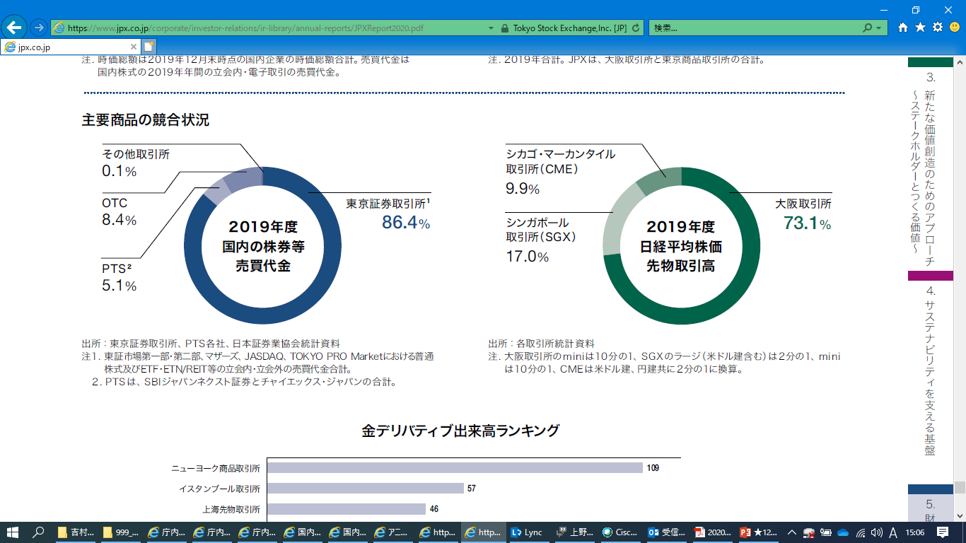
■主要商品の競合状況
〇 国内の株券等売買は東京証券取引所に取引が集中。一方、日経平均株価先物の取引は大阪取引所に集中。
注1. 東証市場第一部・第二部、マザーズ、JASDAQ、TOKYO PRO Marketに
おける普通株式及びETF・ETN/REIT等の立会内・立会外の売買代金合計。
2 . PTSは、SBIジャパンネクスト証券とチャイエックス・ジャパンの合計。
注. 大阪取引所のminiは10分の1、
SGXのラージ（米ドル建含む）は2分の1、miniは10分の1、
CMEは米ドル建、円建共に2分の1に換算。
※OTC…取引所を介さない相対取引
出典：JPXレポート2020

Slide 20
国内市場の投資家層の変化
〇情報ネットワークと売買システムの進展により、投資家層がグローバルに拡大
 | 2000年 | 2020年
先物・ オプション (OSE)
株式 ※東証1部
14.4倍
1日平均： 12万単位
1日平均： 180万単位
2.7倍
1日平均： 0.9兆円
1日平均： 2.7兆円
※先物・オプションは取引高ベース、株式は売買代金ベース。TOCOM取引分を除く
（出所）日本取引所グループウェブサイト

Slide 21
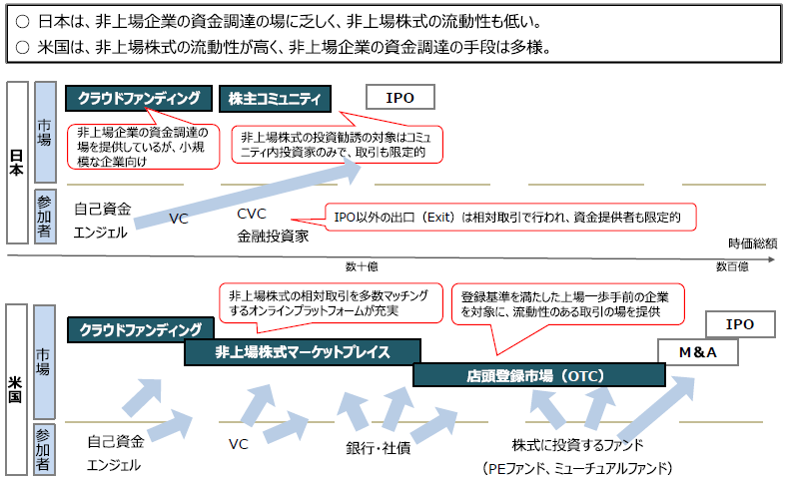
■米国と日本の非上場株式の流通市場の比較（スタートアップ）
出典：内閣官房 成長戦略会議事務局 経済産業省 経済産業政策局 「基礎資料」（令和３年３月）

Slide 22
国内IPO件数の推移
2020年は、102社（前年比+８社）が国内証券市場において新規上場
100社超えは、2007年以来の高水準
（3月末時点）
注： TOKYO PRO Market への新規上場を含み、TOKYO PRO Marketを経由した上場を除く
（出所）日本取引所グループウェブサイト

Slide 23
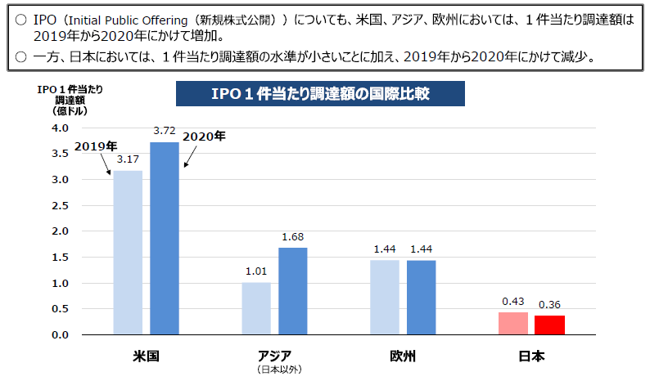

■IPO１件当たり調達額の国際比較（スタートアップ）

Slide 24
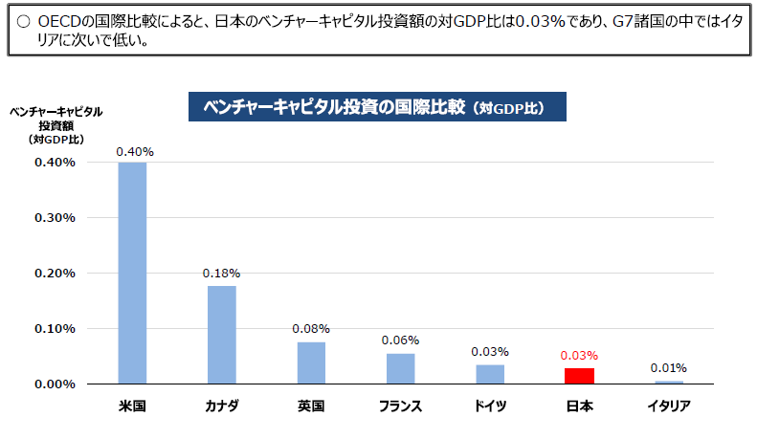

■ベンチャーキャピタル投資の国際比較（スタートアップ）
出典：内閣官房 成長戦略会議事務局 経済産業省 経済産業政策局 「基礎資料」（令和３年３月）

Slide 25
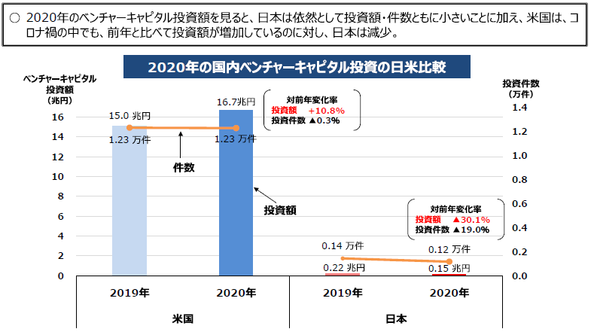
■コロナ禍におけるベンチャーキャピタル投資の日米比較（スタートアップ）
出典：内閣官房 成長戦略会議事務局 経済産業省 経済産業政策局 「基礎資料」（令和３年３月）

Slide 26
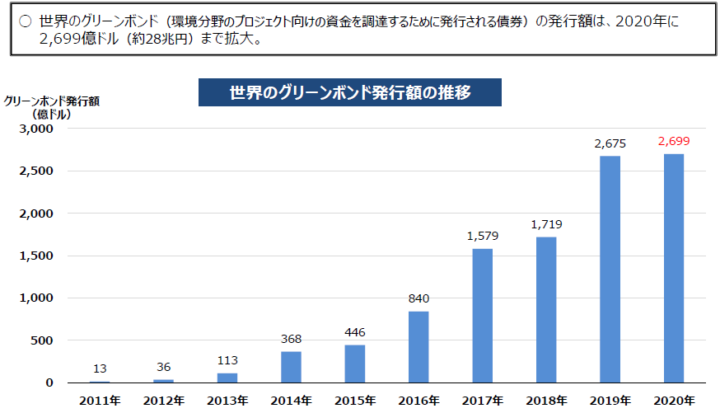
■グリーンボンド発行額の推移①（カーボンニュートラル）
出典：内閣官房 成長戦略会議事務局 「基礎資料」（令和３年４月）

Slide 27
■グリーンボンド発行額の推移②（カーボンニュートラル）
〇 ESG関連投資が注目を集めるなか、中国は、2019年のグリーンボンド発行額で世界トップ、国際基準ベースでも世界
３位であり、日本とは大きな差。
〇 世界全体では、グリーンボンド以外のソーシャルボンド、サステナビリティボンドの発行も増加し、多様化が進展。
○グリーンボンド発行額(国別、2019)
出典：The Climate Bonds Initiativeを基に日本総研作成
○サステイナブル債券の内訳
出典：BNPパリバ/Bloombergを基に日本総研作成
※資金使途が、環境改善（グリーン）や社会課題解決（ソーシャル）、
その双方（サステナビリティ）に資するプロジェクトに限定されている債券。

Slide 28
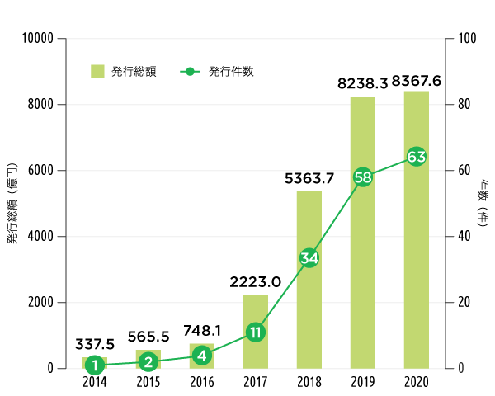
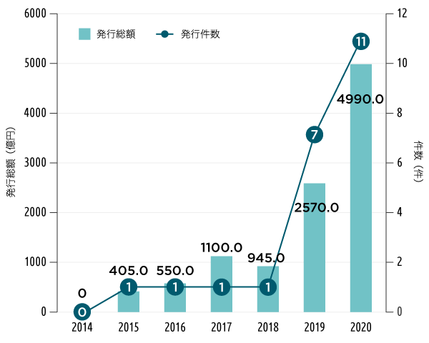
■国内における「グリーンボンド」等発行状況
〇 国内においても、徐々にグリーンボンドの発行・投資事例が増加。
〇 2019年には発行総額が8,000億円を突破し、件数も50件以上に到達。
〇 発行は増えているものの海外と比較するとその規模や件数は十分ではない状況。
国内企業等によるグリーンボンド等の 発行実績（2020.11月時点）
国内企業等によるサステナビリティボンド等の 発行実績（2020.11月時点）
（出典）グリーンボンド発行促進プラットフォーム
【参考情報】・本データについては2020年11月時点
・外貨建て発行分については、1米ドル＝110円、1ユーロ＝135円、1豪ドル＝90円にて円換算
・各発行体ホームページ等をもとに環境省作成（グリーンボンド発行促進プラットフォーム）

Slide 29
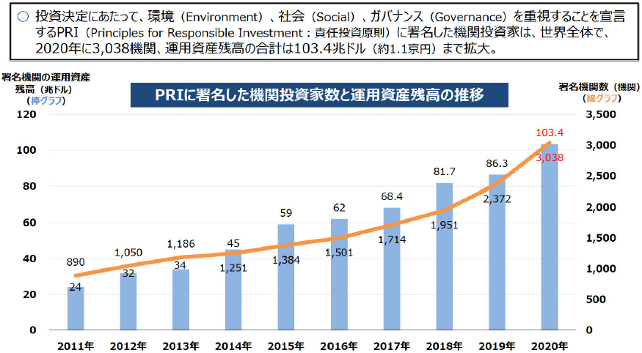
■ESGを重視する機関投資家の推移（カーボンニュートラル）
出典：内閣官房 成長戦略会議事務局 「基礎資料」（令和３年４月）

Slide 30
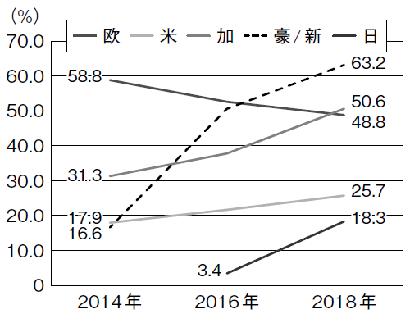
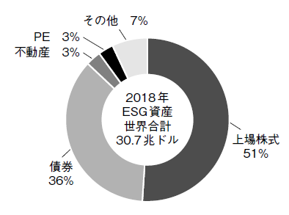
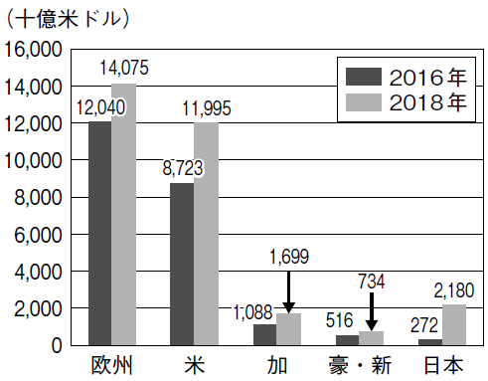
■ESG投資の状況
〇 日本のESG資産保有残高や総運用資産に占める割合は増加しているが、他国と比較すると低い水準。
〇 世界のESG投資の内訳は株式投資や債券など多様な投資が行われている。
【総運用資産に占めるESG資産の割合推移】
【ESG資産世界合計の種類別内訳】
【ESG資産の保有残高】
（出典）ファイナンス2020.1月号P39-40

Slide 31
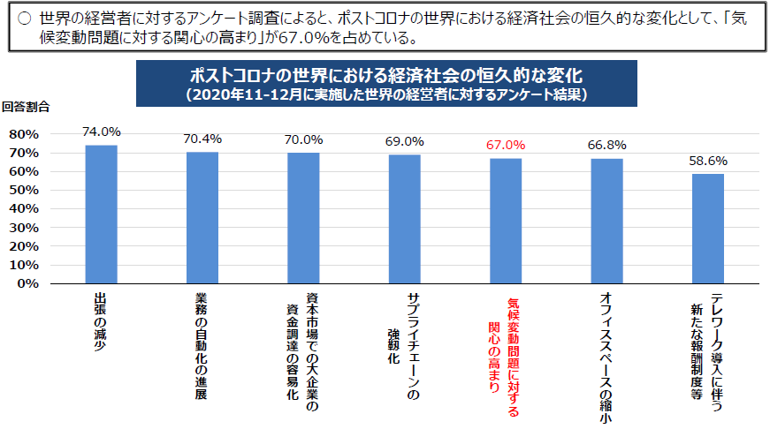
■ポストコロナの経済社会の恒久的な変化（カーボンニュートラル）
出典：内閣官房 成長戦略会議事務局 「基礎資料」（令和３年４月）

Slide 32
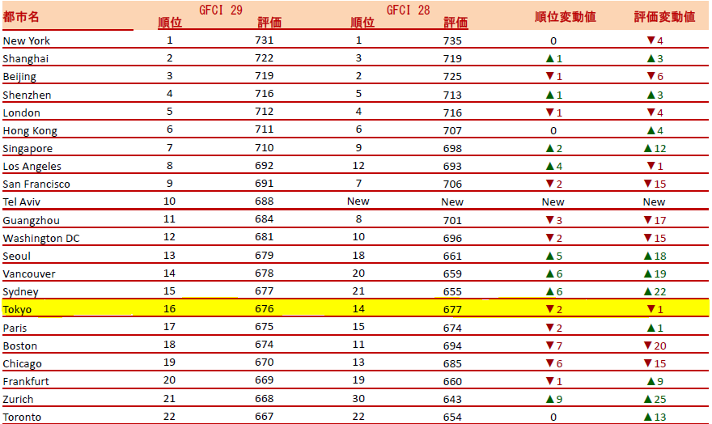
■ 国際金融センター指数 フィンテック 順位と評価 - 上位22 金融センター都市
大阪は、51位（2020年9月）から41位（2021年3月）にランクアップ。
2021年3月
2020年9月
出典：「The Global Financial Centres Index 29」Z/Yen 2021年3月に基づき大阪府国際課一部翻訳

Slide 33
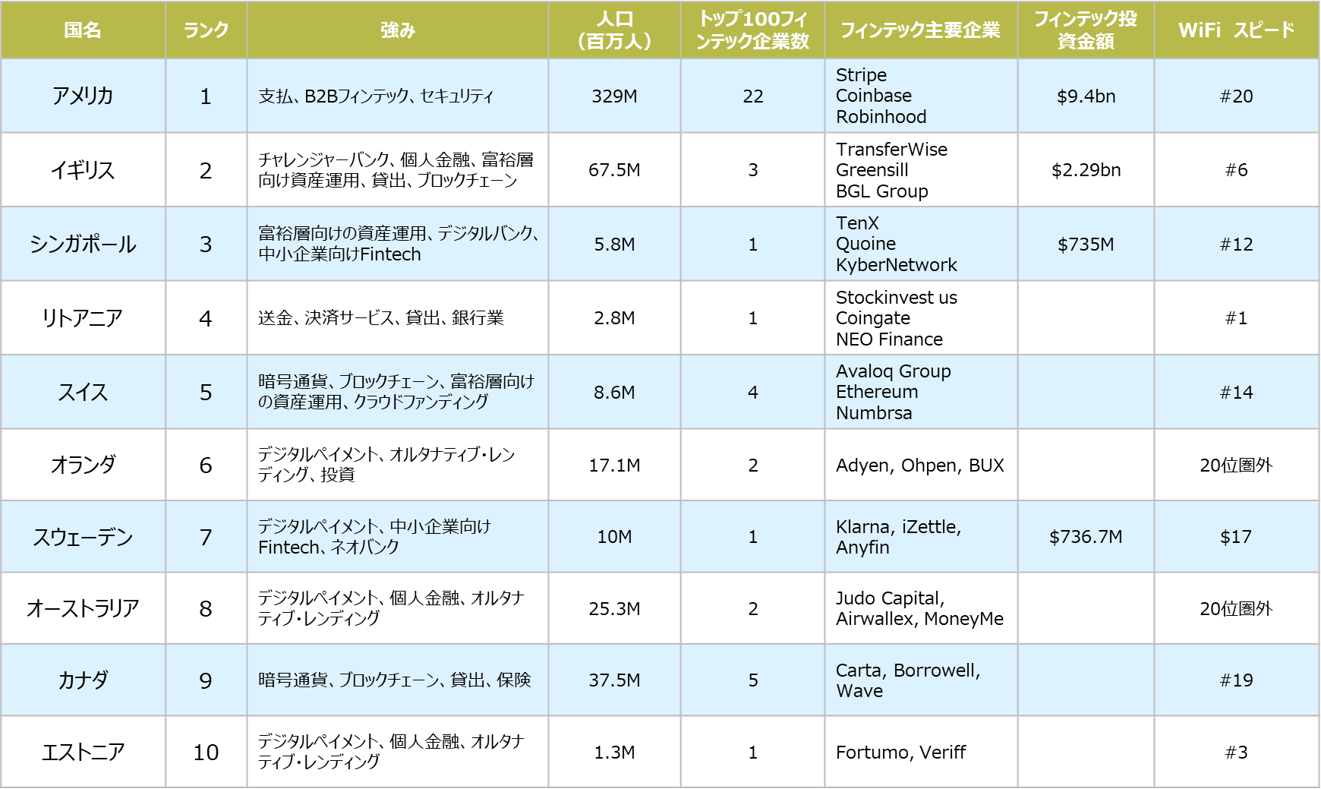
■ GFI2020国別ランキングトップ10か国の特徴
アメリカにフィンテック企業が集中。
出典：Findexable「Global Fintech Index 2020」2019年12月に基づき株式会社ダン計画研究所及びみちトラベルジャパン株式会社翻訳

Slide 34
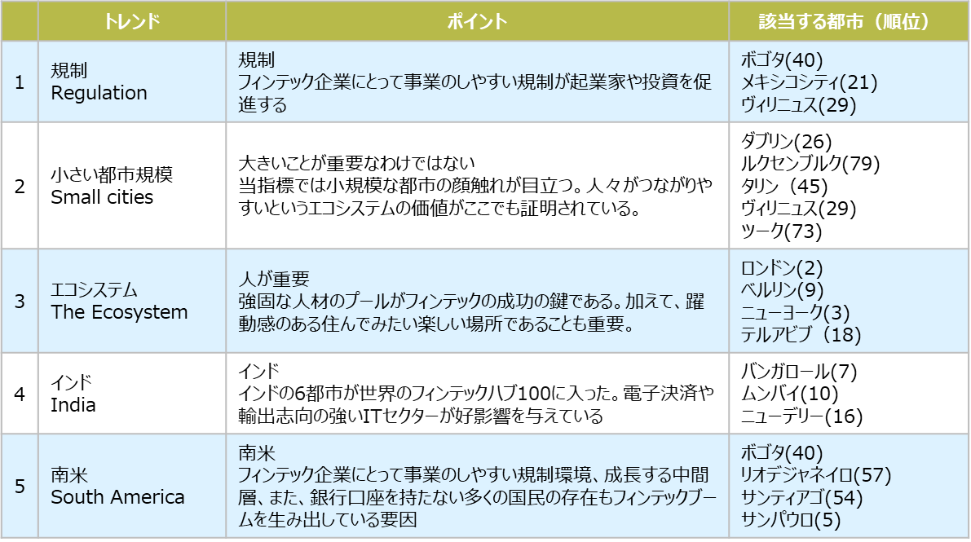
■ フィンテックハブの成功の背景や属性
フィンテックハブの推進には、規制の整備や人々のつながりといった環境の整備がポイントとなっている。
出典：Findexable「Global Fintech Index 2020」2019年12月に基づき
株式会社ダン計画研究所及びみちトラベルジャパン株式会社翻訳

Slide 35
■アジアの主要都市との比較（フィンテック） 出典：Findexableを基に日本総研作成
国際金融センターランキングが世界第８位のサンフランシスコは、域内にシリコンバレーがあり、フィンテックに強みあり。
○【フィンテック】フィンテックにおける都市ランキング(スコア、順位)
順位
2020年 | 2019年
１ | １
２ | ３
３ | ２
４ | 32
11 | 28
17 | 14
31 | 31
※フィンテックとは、FinanceとTechnologyを掛け合わせた造語で、金融サービスとテクノロジーを結びつけることによって生まれた新たな金融商品やサービス等のこと
35

Slide 36
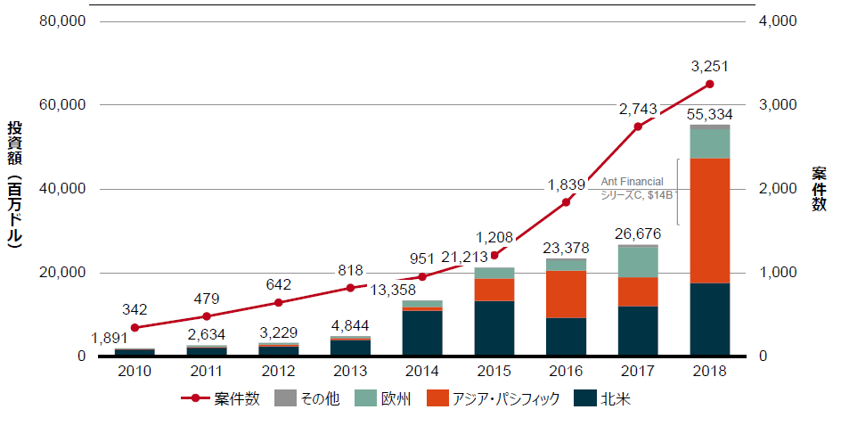
■フィンテック投資の推移
〇「アジア・パシフィック」「北米」「欧州」で、フィンテック投資が加速。
出典:アクセンチュアによるCB Insightsデータの分析

Slide 37
■日本の個人金融資産
〇 日本の家計金融資産は現金･預金が過半数を占め、欧米に比べると現金･預金の比率が高く投資信託や株式等の比率が低い。
家計の金融資産構成の日米欧比較（2020年3月末）
出典：2020年8月 日本銀行調査統計局「資金循環の日米欧比較」

Slide 38
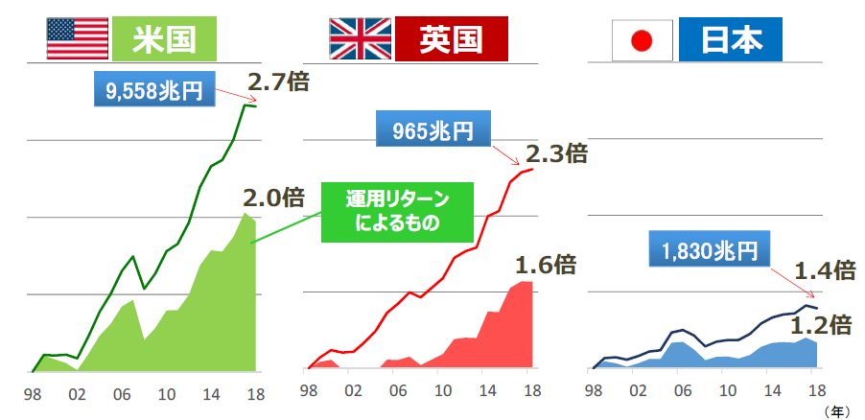
■個人金融資産の特徴
〇1998年から20年間で、米国・英国では、それぞれマクロの家計金融資産は2.7倍、2.3倍へと
伸びているが、日本では1.4倍に留まっている。
また、有価証券等による運用リターンも、日本は英米に比べて低い伸び率に留まっている。
家計の金融資産の推移（日米欧比較）
※1998年＝１とする。
出典：ＦＲＢ、ＢＯE、 日本銀行より、金融庁作成

Slide 39
■各国の税率の国際比較
〇 日本の税率（法人税、所得税、相続税）は、香港やシンガポールなど他国に比べて高い。（2021年1月現在）
 |  | 日本 | 香港 | シンガポール | 米国 | 英国
法人税 |  | 29.74％ | 16.5％ (課税所得約28百万円までは8.25％) | 17.0％ | 27.98％ | 19.0％
所得税 |  | 5〜45％ | 2〜17％ | 0〜22％ | 10〜37％ | 20〜45％
 | 金融 （株式譲渡益､配当､利子課税） | 15％ +住民税5% | 非課税 | 非課税 | 0〜20％ (株式譲渡益､配当) 10〜37％ (利子) | 10〜20％ （株式譲渡益） 7.5〜38.1％ （配当） 10〜45％ （利子）
相続税 |  | 10〜55％ | 非課税 ※2006年廃止 | 非課税 ※2008年廃止 | 18〜40％ ※基礎控除6億円 | 40％
出典：2020年12月時点各関係機関（財務省、国税庁、日本貿易振興機構等）ホームページ

Slide 40
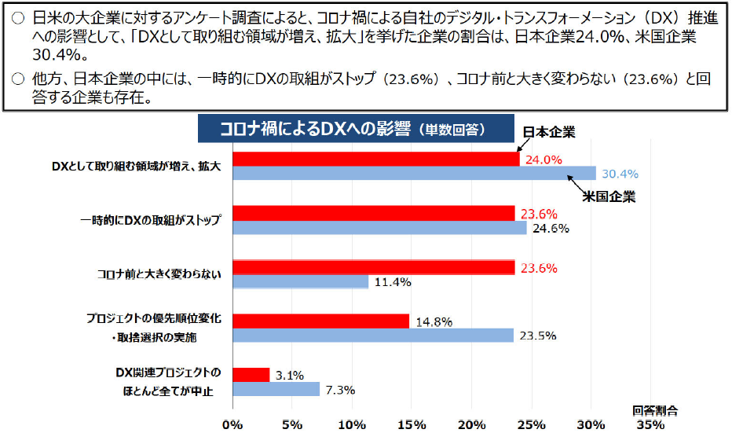
■コロナ禍によるDXへの影響（デジタル）
出典：内閣官房 成長戦略会議事務局 「基礎資料」（令和３年４月）

Slide 41
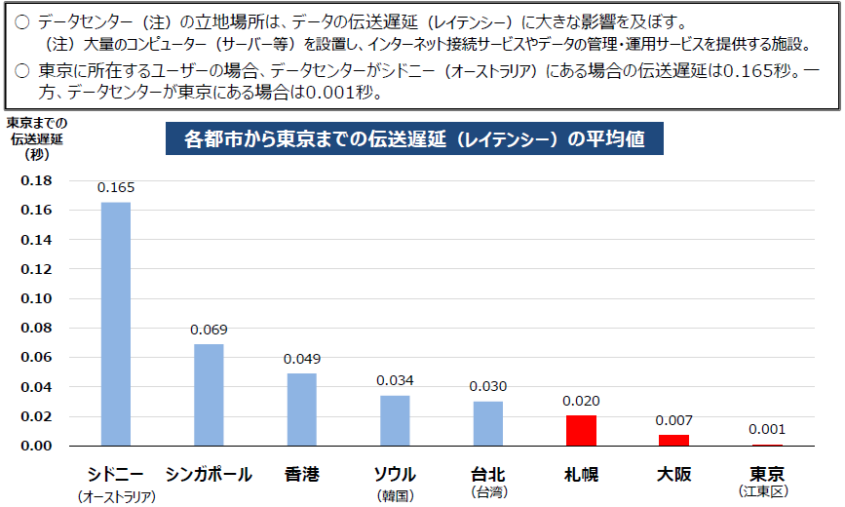
■データセンターの立地条件（デジタル）
出典：内閣官房 成長戦略会議事務局 「基礎資料」（令和３年４月）

Slide 42
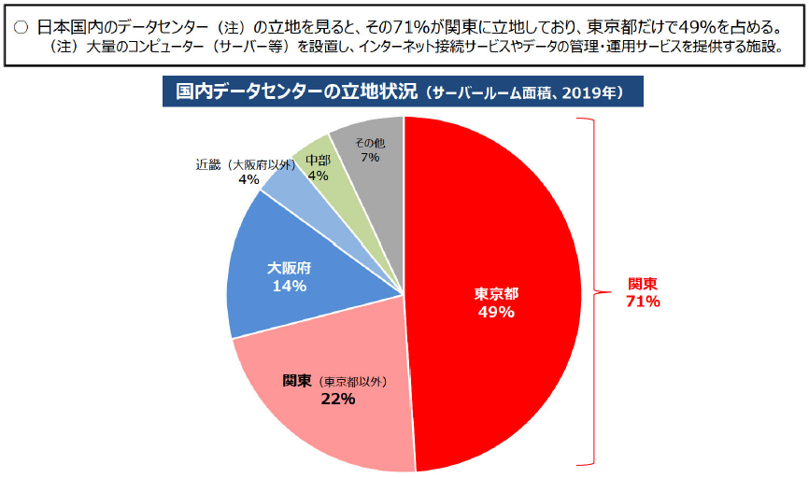
■日本国内のデータセンターの立地状況（デジタル）
出典：内閣官房 成長戦略会議事務局 「基礎資料」（令和３年４月）

Slide 43
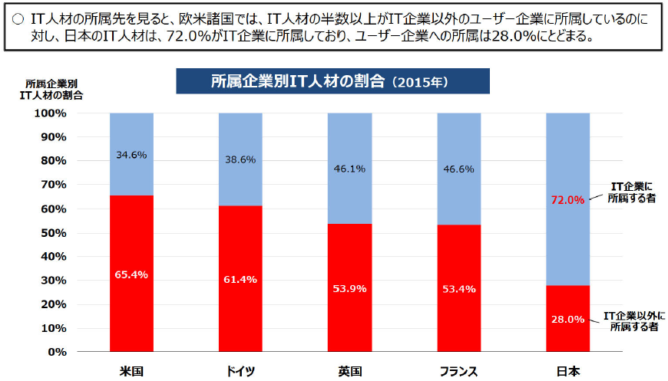
■IT人材の所属先の国際比較（デジタル）
出典：内閣官房 成長戦略会議事務局 「基礎資料」（令和３年４月）

Slide 44
３．大阪の特色

Slide 45
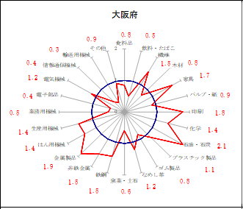
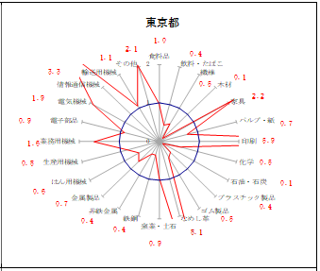
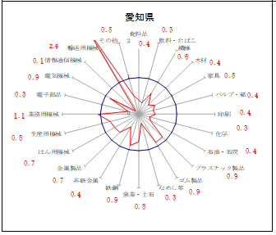
■大阪の産業（バランスのとれた産業構造）
〇 製造業からサービス業に経済の比重が移る中で、大阪府は、各業種がバランスよく集積しており、地域経済の安定性に寄与するなど、大阪の強みとなっている。
○製造業出荷額等の特化係数（従業者4人以上）
特化係数
ある業種において、全国の製造品出荷額等の構成比に対する、各都道府県の当該業種の製造品出荷額等の構成比の比率。
この数値が1を超えると、当該業種の構成比がその都道府県において相対的に高く、特化していることを示す。
出典：2018年度「なにわの経済データ」

Slide 46
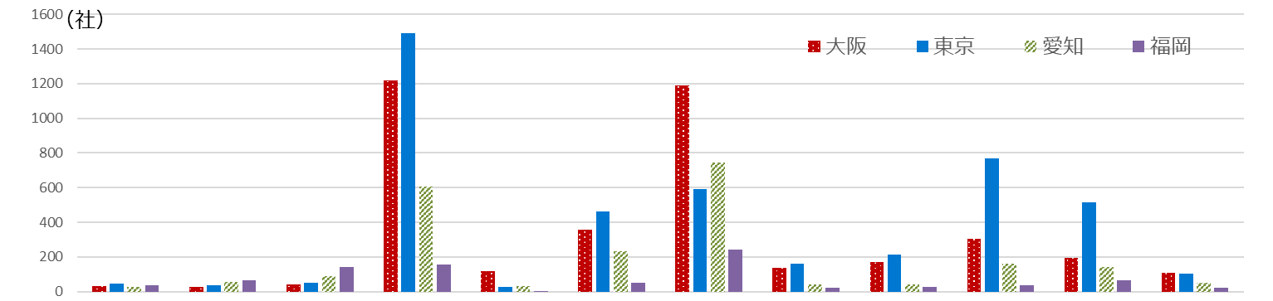
■健康関連産業に進出が予想される製造業の都道府県別集積数
出典：総務省・経済産業省「平成28年経済センサス-活動調査」より作成
〇 健康関連産業に進出が予想される製造業の集積状況をみると、大阪は、繊維製品や医薬品、化粧品等はじめ、多くの分野で全国的に優位な傾向が見られる。
 | 清涼飲料製造業 | 酒類製造業 | 茶・コーヒー製造業（清涼飲料を除く） | 外衣・シャツ製造業（和式を除く） | 下着類製造業 | 和装製品・その他衣服・繊維製身の回り製造業 | その他の繊維製品製造業 | 医薬品製造業 | 化粧品・歯磨・その他の化粧用調整品製造業 | 計量器・測定器・分析機器・試験機・測量機械器具・理化学機械器具製造業 | 医療用機械器具・医療用品製造業 | 運動用具製造業
1 | 北海道 | 鹿児島 | 静岡 | 東京 | 大阪 | 京都 | 大阪 | 東京 | 東京 | 東京 | 東京 | 兵庫
2 | 沖縄 | 新潟 | 鹿児島 | 大阪 | 奈良 | 東京 | 愛知 | 大阪 | 大阪 | 神奈川 | 埼玉 | 大阪
3 | 山梨 | 長野 | 三重 | 岐阜 | 兵庫 | 大阪 | 東京 | 富山 | 埼玉 | 埼玉 | 大阪 | 埼玉
 | 11位 大阪 | 39位 大阪 | 13位 大阪 |  |  |  |  |  |  | 4位 大阪

Slide 47
■都道府県別、開業数・開業率の推移（年度ベース）
出典：厚生労働省「雇用保険事業年報･月報」より作成
〇 大阪府の開業数は対前年度比伸び率はほぼ横ばいとなったが、依然として東京都に次いで２位。
〇 2019年度の開業率は4.5％（対前年度比0.1ポイント減）で、全国平均を上回る。
○開業数の推移（他府県比較）
○開業率の推移（他府県比較）
（事業所）
【参考_2019全国上位】
１位 ： 東京 （17,644）
２位 ： 大阪 （8,460）
３位 ： 愛知 （5,789）
４位 ： 神奈川 （5,330）
【参考_2019全国上位】
１位 ： 沖縄（6.6％）
～
３位 ： 愛知（4.9％）
～
５位 ： 東京（4.8％）
～
10位 ： 大阪（4.5％）
Notes:
商工労働部

Slide 48
■大阪の本社転入・転出件数の推移 出典：㈱帝国データバンク 大阪府・本社移転企業調査（2018年）
〇 ㈱帝国データバンクの大阪府・本社移転企業調査（2018年）によると、大阪府へ転入した企業は174社（うち大阪市119社）で23年ぶりの高水準。
〇 転出した企業は191社（うち大阪市137社）で過去26年で最少。 転出超過数は17社（うち大阪市18社）で37年連続の転出超過であるが、その差は過去最少。
⇒大阪・関西万博開催やカジノを含む統合型リゾートの誘致推進の盛り上がり、来阪外国人旅行者の増加などが大きく影響したと考えられる（帝国データバンク）

Slide 49
■大学発ベンチャー(※1)企業数（地域別・大学別）
出典：経済産業省「令和元年度産業技術調査事業 報告書」
〇 2019年度の地域別大学発ベンチャー創出数は、大阪府が173社と全国で2位。
〇 大学別では、京都大学（191社）が2位、大阪大学（141社）が3位と、関西圏の大学も上位に入っている。
○地域別(※2)大学発ベンチャー創出数
○大学別大学発ベンチャー創出数
 |  | 2017年度 | 2018年度 | 2019年度
1 | 東京都 | 639 | 664 | 771
2 | 大阪府 | 145 | 150 | 173
3 | 京都府 | 136 | 145 | 171
4 | 神奈川県 | 127 | 129 | 136
４ | 福岡県 | 112 | 112 | 136
6 | 愛知県 | 82 | 85 | 106
7 | 宮城道 | 76 | 84 | 91
8 | 茨城県 | 73 | 83 | 82
9 | 北海道 | 74 | 75 | 76
10 | 静岡県 | 49 | 50 | 61
 |  | 2017年度 | 2018年度 | 2019年度
1 | 東京大学 | 268 | 271 | 268
2 | 京都大学 | 154 | 164 | 191
３ | 大阪大学 | 102 | 106 | 141
４ | 東北大学 | 86 | 104 | 121
５ | 九州大学 | 88 | 90 | 117
６ | 筑波大学 | 104 | 111 | 114
７ | 名古屋大学 | 81 | 76 | 94
８ | 早稲田大学 | 79 | 82 | 85
8 | 慶應義塾大学 | 69 | 81 | 85
10 | 東京工業大学 | 69 | 66 | 75
11位から30位までの大阪・関西の大学
14 | 龍谷大学 | 43 | 43 | 44
16 | 神戸大学 | 32 | 28 | 35
26 | 立命館大学 | 28 | 29 | 24
※1 大学公認の大学発ベンチャー創出数ではない。本調査で独自に規定した大学発ベンチャーの創出数を示すもの。
※2 地域別は、大学発ベンチャーの所在住所より大学発ベンチャー数を集計したもの。

Slide 50
■2017年 企業の新規上場動向 出典：日本取引所HP等より作成
〇 2017年の大阪府の新規上場企業数は5社。東京都との差が大きい。
〇 東京都の新規上場企業63社のうち、代表者の出身地が大阪府の企業は7社、代表者の出身大学
所在地が大阪府の企業は4社となっている。
○本社所在地別の新規上場企業数
東京に本社を置く新規上場企業63社における、
代表者の出身地・出身大学所在地別の企業数
（社）
 | 代表者の出身地 | 代表者の出身大学所在地
1 | 東京都（20社） | 東京都（41社）
2 | 大阪府（7社） | 大阪府（4社）
3 | 神奈川県（5社） | 京都府（3社）
4 | 北海道（4社） | 千葉県（2社）
5 | 千葉県、兵庫県（3社） | 北海道ほか5県（1社）
○2017年に上場した大阪企業
企業名 | 市場区分 | 主な事業内容
株式会社 ファイズ | マザーズ | EC運営企業の物流センターの管理・運営
株式会社 スシローホールディングス | 東証一部 | 「スシロー」ブランドでの回転すし全国チェーン展開
大阪油化工業 株式会社 | JASDAQスタンダード | アルコール・石油等、素材の精密蒸留精製
株式会社 幸和製作所 | JASDAQスタンダード | 福祉用具の製造・販売
クックビズ 株式会社 | マザーズ | 飲食業界に特化した人材紹介・求人広告業
企業名 | 市場区分 | 主な事業内容
株式会社 ファイズ | マザーズ | EC運営企業の物流センターの管理・運営
株式会社 スシローホールディングス | 東証一部 | 「スシロー」ブランドでの回転すし全国チェーン展開
大阪油化工業 株式会社 | JASDAQスタンダード | アルコール・石油等、素材の精密蒸留精製
株式会社 幸和製作所 | JASDAQスタンダード | 福祉用具の製造・販売
クックビズ 株式会社 | マザーズ | 飲食業界に特化した人材紹介・求人広告業

Slide 51
■外資系企業の集積状況 出典：東洋経済新報社「外資系企業総覧」より作成
〇 2019年の大阪府の外資系企業数は122社で前年比3社の減少。東京都の外資系企業数は、全国の
76.5％を占めており、一極集中の状態が続いている。
〇 大阪府内においては、アジアの企業を中心に、日本への最初の進出先として、または、東京に拠点を持つ
外資系企業の二次進出先として、進出する動きもみられる。
○都道府県別、外資系企業数の推移
（社）
Notes:
商工労働部、大阪市

Slide 52
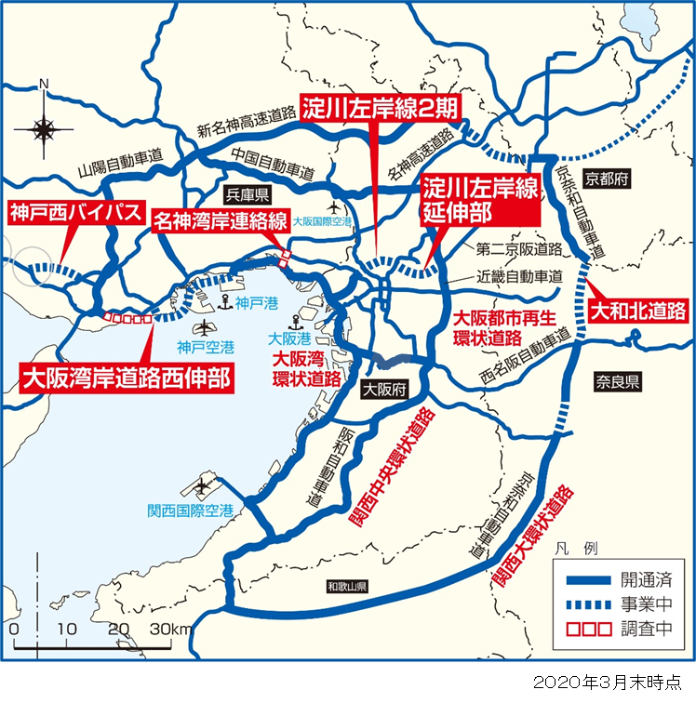
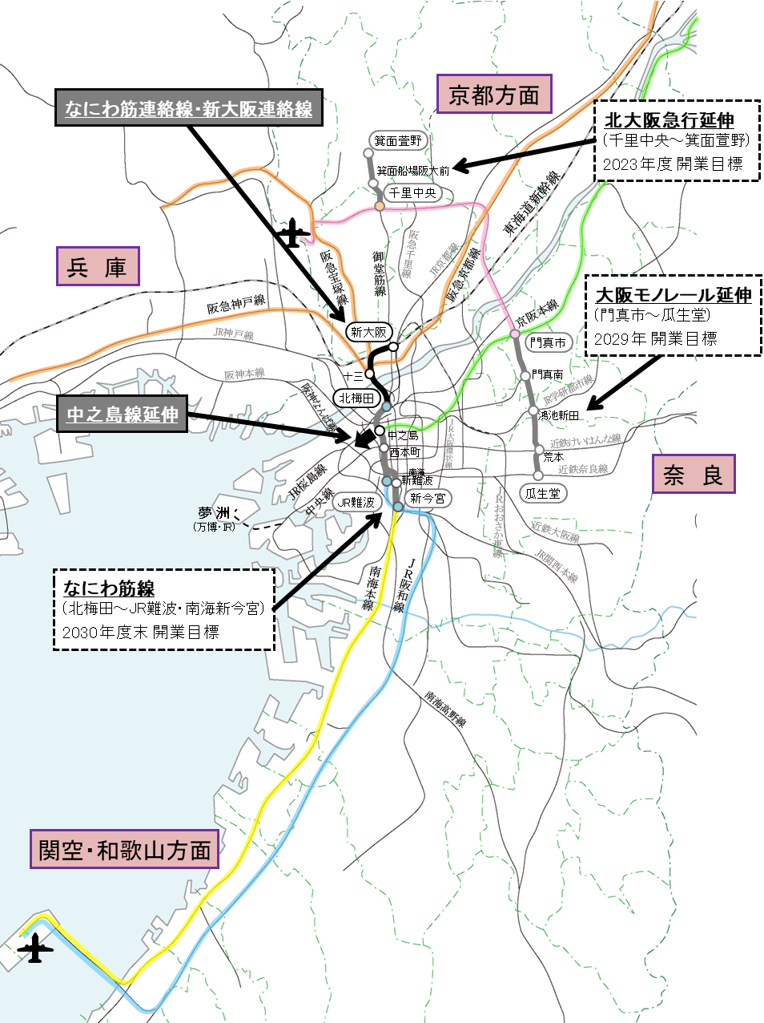
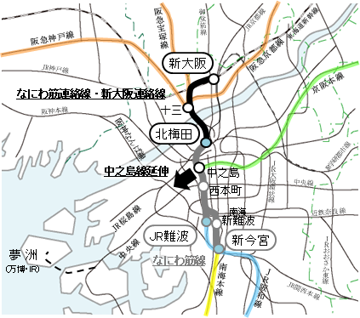
■都市インフラ（交通ネットワーク）
〇 高速道路や鉄道網など高密度な交通ネットワークを有している。
○高速道路のネットワーク
○鉄道のネットワーク
<大阪都心部拡大>
※出典：関西高速道路ネットワーク推進協議会資料をもとに作成
※ 北大阪急行延伸以外の新駅名は仮称

Slide 53
■訪日旅行に対する意向調査結果
〇 2019年の訪日外国人消費動向調査による旅行目的では、食事や文化、歴史、自然への関心など、
いわゆる「コト消費」に関連する理由が大半を示す。
〇 また、大阪に行ってみたいと考えているアジア旅行者においても、伝統的な日本の風物のみならず、現地
の人々の生活文化の体験を望む傾向にある。
○次回の訪日旅行の目的
出典：観光庁「訪日外国人消費動向調査」（R1年）
（複数回答 全体回答者数35,034人、うち本問回答者数26,090人）
○大阪に行ってみたいと思う理由
出典：DBJ関西「関西のインバウンド観光動向(アンケート調査)」
（複数回答 本問回答者数 アジア8地域※ 678人）
順位 | 項目 | 回答率
1 | 日本食を食べる | 60.6％
2 | 自然・景勝地観光 | 48.0％
3 | 温泉入浴 | 46.4％
4 | ショッピング | 40.2％
5 | 日本の歴史・伝統文化体験 | 31.3％
6 | 四季の体感 | 29.3％
7 | 旅館に宿泊 | 27.8％
順位 | 理由 | 回答率
1 | 伝統的日本料理を食べる | 55.8％
2 | 現地の人が普段利用している安価な食事 | 49.3％
3 | 繁華街の街歩き | 47.1％
4 | 有名な史跡や歴史的な建築物の見物 | 45.0％
5 | 桜の観賞 | 44.5％
6 | 食品や飲料のショッピング | 42.3％
※アジア8地域・・・中国、台湾、香港、韓国、タイ、インドネシア、
マレーシア、シンガポール

Slide 54
■関西国際空港における外国人入国者数内訳の推移
〇 新型コロナウイルス感染症の影響を受ける前の2019年は、関西国際空港での外国人入国者数が、アジア
を中心として、過去最高の838万人を記録。
〇 背景には、中国・東南アジア方面をはじめとする新規路線の就航や増便等が考えられる。特に、国際線LCC
就航便数が、2019年夏計画において、536便/週と過去最高を更新し、日本有数のLCC拠点として機能して
いる（20社、28都市）。
〇 しかしながら、新型コロナウイルス感染症拡大の影響により、2020年2月以降、関西国際空港は国際線を
中心に減便、運休が続いており、外国人入国者数も大幅に減少している。
○関西国際空港における外国人入国者数内訳の推移 出典：法務省「出入国管理統計表」より作成
（万人）
○関西国際空港の国際線LCC便数の推移 出典：関西エアポート株式会社「関西エアポート“TODAY”」（2019.3.26）より作成

Slide 55
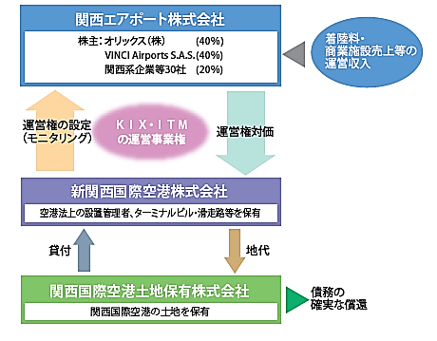
■民間ノウハウによる空港・港湾経営の進展
〇 関西国際空港は、2012年7月に大阪国際空港との経営統合を実施。2016年4月より、関西エアポート
株式会社による空港運営（コンセッション方式）が開始。また2018年4月より、関西エアポート神戸株式会
社（関西エアポートの100％出資会社）による神戸空港の運営が開始され、関西3空港の一体運営によ
り、サービスと効率性の向上を図る。
〇 阪神港については、2014年10月、大阪港と神戸港を一体的に運営する「阪神国際港湾株式会社」を
設立。国際コンテナ戦略港湾として、国際競争力強化を図っている。
○関西国際空港のコンセッションの実施体制
○阪神港における集貨事業（2020年度）
①内航フィーダー（※）利用促進事業 ②積替機能強化事業 ③外航フィーダー利用促進事業 ④接続航路誘致事業 ⑤基幹航路誘致事業 ⑥航路サービス拡充促進事業 ⑦内航フィーダー貨物支援事業 ⑧陸上貨物誘致事業 （※）フィーダー：メインポートから、隣接港への支線航路（フィーダー航路）を運送するサービス

Slide 56
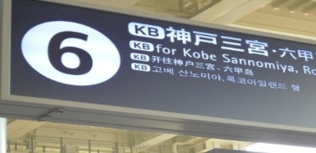
■関空・伊丹の利便性向上
〇 関空の深夜早朝時間帯の増便やインバウンドの急増に対応するため、リムジンバスの24時間化や案内表示
の多言語化・記号化を進めた。
〇 関空アクセスの向上につながる「なにわ筋線」は都市計画決定がなされ、鉄道事業法に基づく工事施行認可
（2020年2月）及び都市計画事業認可（2020年8月）を得た。
〇 伊丹では、立体駐車場建て替えやレンタカーステーション開設などアクセスの利便性を充実。
・関空から大阪駅前まで、24時間毎時運行
・停留所の案内板や路線図の多言語化等
○関空・伊丹におけるファストトラベル（※）の取組み
（関西エアポート2018年度決算報告資料等より）
・PFM(Passenger Flow Management System)
…搭乗口の混雑状況の一元管理システム
・自動チェックイン機
・スマートレーンの導入
・フルフラットタイプ旅客搭乗橋（伊丹）
・セルフバッグドロップの導入
・自動化ゲート（関空・国際線搭乗券チェック用）の設置
○リムジンバスの完全24時間化・案内表示の多言語化
○主な国際空港における都市中心部からのアクセス
空港名 (都市) | 鉄道 アクセス | バス アクセス
関空(大阪) | 約56分 | 約50分
成田(東京) | 約53分 | 約60分
浦東(上海) | 約8分 (ﾘﾆｱ) | 約60分
仁川(ソウル) | 約43分 | 約70分
ドゴール(パリ) | 約25分 | 約45分
ヒースロー(ロンドン) | 約15分 | 約40分
JFK(ニューヨーク) | 約35分 | 約60分
○阪神高速道路整備による関空・伊丹とのアクセス向上
・信濃橋渡り線開通 （2020年1月～）
・大和川線の全線開通（2020年3月～）
※ 空港における手続き・待ち時間を短縮するため、空港での手続き自動化を促進する取組み
Notes:
都市整備部、大阪市、政策企画部

Slide 57
■うめきた先行開発地域
〇 「うめきた先行開発区域」のグランフロント大阪は、2020年4月にまちびらき７周年を迎え、来場者は
2018年4月時点で２.6億人を突破。
〇 産学連携拠点「ナレッジキャピタル」も会員制サロンの総会員数は2019年2月末時点で約5,100人と、
知的交流拠点として定着。
〇 PMDA (医薬品医療機器総合機構)やAMED (日本医療研究開発機構) の設置など、医療関連産業
のビジネス基盤が整い、企業や研究機関、大学の関連施設など「知の集積」が進んでいる。
○「グランフロント大阪」開業後の実績（2013.4開業）
○グランフロントの医薬・医療関係入居者
項目 | 実績
来場者数 | 約2億6,321万人（2018年4月時点）
 | （1年目約5,300万人、2年目約4,930万人
 | 3年目約5,255万人、4年目約5,353万人 5年目約5,483万人）
商業施設売上高 | 約473億円（2017.4～2018.3）
 | （1年目約436億円、2年目約444億円
 | 3年目約458億円、4年目約465億円）
名称
医薬品医療機器総合機構（PMDA）関西支部
日本医療研究開発機構（AMED）創薬戦略部西日本統括部
大阪市立大学健康科学イノベーションセンター
アストラゼネカ 本社
参天製薬 本社
日本ベーリンガーインゲルハイム 関西支店
ロート製薬 グランフロント大阪オフィス
日本調剤 大阪支店
HORACグランフロント大阪クリニック
○「ナレッジキャピタル」開業後の実績（2013.4開業）
項目 | 実績
一般来場者数 | 約3,100万人（2019年2月末累計）
ナレッジサロン総会員数 | 約5,100人（2019年2月末時点）
海外からの視察・来訪者数 | 80ヵ国419団体（2019年2月末累計）
○その他大学・研究機関等
大阪市立大学 大阪大学工学研究科オープンイノベーションオフィス
大阪大学（VisLab OSAKA） 慶應義塾大学 事業構想大学院大学
一般財団法人アジア太平洋研究所
大阪市（大阪イノベーションハブ（Osaka Innovation Hub））
国立研究開発法人科学技術振興機構（JST）
独立行政法人工業所有権情報・研修館近畿統括本部（INPIT-KANSAI）
国立研究開発法人情報通信研究機構
国立研究開発法人 新エネルギー・産業技術総合開発機構
国立研究開発法人 日本医療研究開発機構
公益財団法人都市活力研究所/グローバルベンチャーハビタット大阪
57

Slide 58
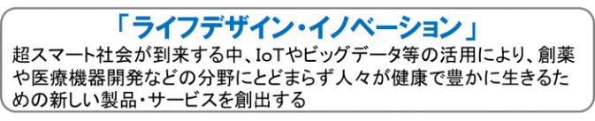
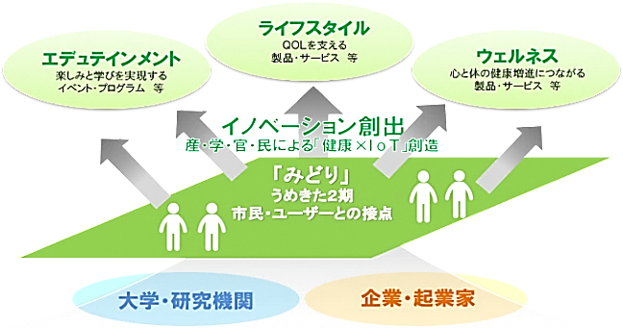
■うめきた2期区域の開発
〇 「うめきた2期区域」は、「みどり」を中心とした、世界に強く印象づける「大阪の顔」となる都市空間の実現など
をめざし、2015年3月にまちづくりの基本的な考え方をまとめた「うめきた２期区域まちづくりの方針」を決定した。
このまちづくりの実現に向けて、2018年7月にUR都市機構により開発事業者が決定された。
〇 JR東海道線支線の地下化や新駅設置等の基盤整備事業を引き続き進めるとともに、開発事業者の提案
内容について関係者と協議、調整を行い、国際競争力を高め、世界の都市をリードするまちづくりを実現する。
淀川
（凡例）
新御堂筋
阪急
中津駅
２期区域面積 約17ha
対象面積 約16.2ha
なにわ筋
先行
開発
区域
JR東海道線支線
地下化及び新駅
２期区域
阪急大阪
梅田駅
ＪＲ大阪駅
58
Notes:
大阪市、政策企画部

Slide 59
■アジアの主要都市との比較（英語力、ビジネス環境等）
〇 アジアの主要都市に比べて、日本の英語力、ビジネス環境は見劣りする状況
○【人材】人材面でのスコア・ランキング
出典：IMD、INSEAD/the Adecco Group/Googleを基に日本総研作成
○【言語】英語力ランキング(2019)
出典：EF Education Firstを基に日本総研作成
＜海外高技能者によるビジネス環境評価＞
○【制度】ビジネス環境ランキング(2020、一部)
出典：World Bankを基に日本総研作成
＜人財を獲得、育成、維持する能力＞
 | 全体 | 法人設立 開業 | 建設許可 | 資産登記
香港 | ３ | ５ | １ | 51
シンガポール | ２ | ４ | ５ | 21
日本 | 29 | 106 | 18 | 43
中国 | 31 | 43 | 33 | 28
59

Slide 60
■インターナショナルスクール数（国内バカロレア認定校）出典：文部科学省ＨＰ
〇 インターナショナルスクール数は、東京都21校に対し、大阪府7校。（令和２年６月30日現在）
※：学校教育法第１条に規定されている学校 ◎：日本語DP実施校
名称 | 所在 | PYP | MYP | DP | 対応 言語
アブロード・インターナショナルスクール大阪 | 大阪市西区 | ○ |  |  | 英
大阪YMCAインターナショナルスクール | 大阪市北区 | ○ |  |  | 英
関西学院大阪インターナショナルスクール | 箕面市 | ○ | ○ | ○ | 英
コリア国際学園 | 茨木市 |  |  | ◎ | 英・韓
※大阪女学院高等学校 | 大阪市中央区 |  |  | ◎ | 英
※大阪教育大学附属池田中学校 | 池田市 |  | ○ |  | 英
※大阪市立水都国際中学校・高等学校 | 大阪市住之江区 |  |  | ◎ | 英
PYP (Primary Years Programme。3-12歳)：精神と身体の両方を発達させることを重視したプログラム。どのような言語でも提供可能。
MYP (Middle Years rogramme、11-16歳)：青少年に、これまでの学習と社会のつながりを学ばせるプログラム。どのような言語でも提供可能。
DP (Diploma Programme、16-19歳)：所定のカリキュラムを２年間履修し、最終試験を経て所定の成績を収めると、国際的に認められる大学入学資格
（国際バカロレア資格）が取得可能。原則として、英語、フランス語又はスペイン語で実施。

Slide 61
■国際バカロレアの認定を受けた学校数（2020年6月現在）
出典：文部科学省ホームページ
〇 国際的な認定・認証を受けた国際バカロレアの認定校は世界で増加傾向（158以上の国と地域に約
5,000校）。
都道府県 | 認定校数
東京 | ２１校
神奈川 | ８校
大阪 （アブロード・インターナショナルスクール大阪、大阪YMCAインターナショナルスクール、関西学院大阪インターナショナルスクール、コリア国際学園、大阪女学院高等学校、大阪教育大学付属池田中学校、大阪市立水都国際中学校・高等学校） | ７校
兵庫、愛知 | 各５校
山梨、京都、静岡 | 各４校
宮城、茨城、長野、広島、福岡 | 各３校
埼玉、岡山、沖縄 | 各２校
北海道、群馬、岐阜、滋賀 | 各１校
計 | ８３校
61

Slide 62
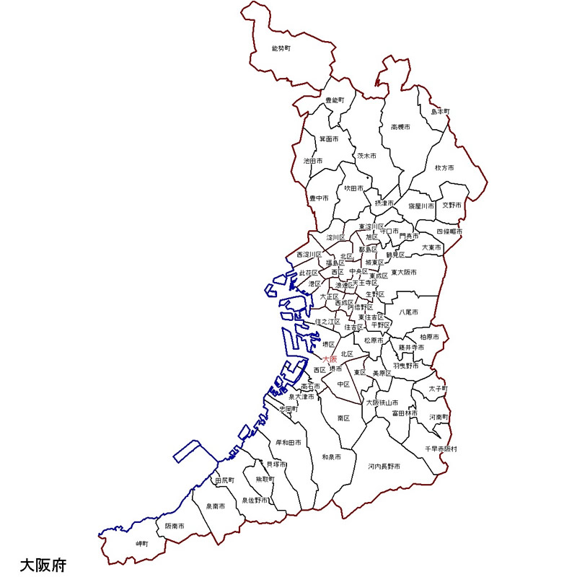
■大阪の大学の集積
〇 大阪府内には数多くの大学機関が集積（東京に次いで２番目（55校））しているが、工場等立地制限法の
影響等により、郊外へ大学の移転が続き、大阪市は大学数や学生数が他都市に比べて極めて少ない。
※大阪府内の大学数は、５５校（平成30年度学校基本調査。大学本部のある学校数。）
＜大阪府内大学所在地（一部）＞
大阪大学
大阪薬科大学
大阪市内には、サテライトキャンパスは多数あるものの、
大学の本キャンパスは少ない。
■サテライトキャンパス
～大阪市内～
・高知工科大学大学院
・関西学院大学
・立命館大学
・奈良女子大学大学院
・同志社大学
・名古屋商科大学
・徳島大学
・香川大学
・神戸大学
・上智大学
・龍谷大学
・神戸芸術工科大学
・京都造形芸術大学 など
大阪医科大学
大阪歯科大学
関西外国語大学
関西医科大学
関西大学
摂南大学
大阪工業大学
大阪電気通信大学
森ノ宮医療大学
大阪産業大学
近畿大学
大阪市立大学
阪南大学
大阪府立大学
大阪教育大学
大阪芸術大学
大阪観光大学
大阪体育大学

Slide 63
■大学のグローバル化・グローバル人材の育成状況
〇 世界トップ100大学における日本の大学５校のうち、関西から2校ランクイン（京都大学・大阪大学）。
〇 大学間の協定等に基づき大阪から海外へ留学する学生数は、2016年以降は3,000人以上で推移。
○QS世界大学ランキング2021 出典： Quacquarelli Symonds 「 QS World University Rankings 2021」ホームページ
学術界からの評判、企業からの評判、論文の引用数、ｈ指数（H-index）の4つの項目の得点を個別に算出し、それらの合計により
TOP1,000の大学を選出している。
ランキング | 24位 | 38位 | 56位 | 72位 | 79位
日本の 大学名 | 東京大学（東京都） | 京都大学（京都府） | 東京工業大学（東京都） | 大阪大学（大阪府） | 東北大学（宮城県）
⇒そのほか、大阪・関西の大学では、「403位：神戸大学」、「541-550位：大阪市立大学」、「651-700位：大阪府立大学」、
「801-1,000位：立命館大学、京都工芸繊維大学」が世界トップ1,000にランクイン
○大阪から海外に留学する学生数※（3か月未満の留学を除く） 出典：大阪府府民文化部（資料提供：日本学生支援機構）
 | 2009 (H21) 年度 | 2010 (H22) 年度 | 2011 (H23) 年度 | 2012 (H24) 年度 | 2013 (H25) 年度 | 2014 (H26) 年度 | 2015 (H27) 年度 | 2016 (H28) 年度 | 2017 （H29) 年度 | 2018 (H30) 年度
大阪府(人) | 1,524 | 1,587 | 1,908 | 1,927 | 2,077 | 2,678 | 2,620 | 3,618 | 3,122 | 3,045
全国 (人) | 10,437 | 11,182 | 12,399 | 13,456 | 14,268 | 16,236 | 17,165 | 19,408 | 19,838 | 20,533
全国に占める割合 | 14.6% | 14.2% | 15.4% | 14.3% | 14.6% | 16.5% | 15.3% | 18.6% | 15.7％ | 14.8％
※日本国内の大学等と諸外国の大学等との学生交流に関する協定等に基づき、教育又は研究等を目的として、海外の大学等
（海外に所在する日本の大学等の分校は除く。）で留学を開始した日本人学生の数
63
Notes:
府民文化部

Slide 64
■外国人留学生の受入状況
〇 2019年の大阪府内の高等教育機関受入留学生数は18,334人と全国2位。戦略策定以降、ベトナム
からの留学生を中心に増加傾向にあるが、東京との開きは大きい。
○都道府県別の高等教育機関受入留学生数
出典：日本学生支援機構「外国人留学生在籍状況調査結果」
（5月1日現在、高等教育機関に在籍する留学生数）
○国・地域別の大阪府内高等教育機関受入留学生数
出典：大阪府府民文化部（資料提供：日本学生支援機構）
（5月1日現在、高等教育機関に在籍する留学生数）
 |  |  |  |  |  |  |  | （人）
 |  | 2010 (H22) | 2011 (H23) | 2012 (H24) | 2013 (H25) | 2014 (H26) | 2015 (H27) | 2016 (H28) | 2017 (H29)
アジア |  | 9,683 | 9,422 | 9,456 | 9,487 | 9,704 | 10,695 | 12,135 | 14,398
 | 中国 | 7,000 | 6,722 | 6,688 | 6,704 | 6,517 | 6,414 | 6,729 | 7,271
 | 韓国 | 1,185 | 1,067 | 1,072 | 1,007 | 974 | 1,046 | 1,124 | 1,207
 | 台湾 | 588 | 623 | 666 | 719 | 748 | 851 | 1,006 | 1,174
 | ベトナム | 186 | 279 | 258 | 334 | 629 | 1,374 | 2,108 | 3,368
ヨーロッパ |  | 429 | 372 | 442 | 467 | 519 | 548 | 538 | 561
中近東 |  | 107 | 104 | 125 | 119 | 116 | 114 | 107 | 88
アフリカ |  | 59 | 49 | 46 | 47 | 64 | 75 | 87 | 79
オセアニア |  | 68 | 59 | 50 | 47 | 46 | 57 | 50 | 45
北米 |  | 364 | 250 | 333 | 294 | 312 | 315 | 335 | 327
中南米 |  | 81 | 69 | 69 | 72 | 92 | 111 | 113 | 102
その他 |  | － | － | － | － | － | 1 | － | －
計 |  | 10,791 | 10,325 | 10,521 | 10,533 | 10,853 | 11,916 | 13,365 | 15,600
（人）
Notes:
府民文化部（内容を確認済）

Slide 65
■都道府県別、外国人労働者・在留外国人の状況
〇 2019年10月末現在の国内における外国人労働者数は166万人と過去最高を更新（前年比13.6％
の増加）。都道府県別では、東京都（48.5万人、全体の29％）が最も多く、次いで愛知（17.5万人、
全体の10.6％）、大阪（10.5万人、全体の6.4％）となっている。
〇 そのうち、「専門的・技術的分野の在留資格」を持つ者は全国で32.9万人（全体の19.8％）。都道府
県別では、東京(15.6万人)、大阪(2.6万人)、愛知(2.4万人)、神奈川(2.1万人)と続く。
〇 大阪府の専門・技術的分野の在留資格をもつ外国人労働者数は、近年増加傾向にあるが、依然として
東京との差は大きい。
〇 「専門的・技術的分野」のうち、「経営・管理」の在留資格を持つ府内在留外国人は2018年12月末時
点で2,310人と、東京・埼玉に次いで多く、近年増加傾向にある。
○都道府県別外国人労働者数と
「専門的・技術的分野の在留資格※1」（2019年10月末現在）
出典：厚生労働省「外国人雇用状況の届出状況」より作成
○専門的・技術的分野の在留資格
を持つ外国人労働者数の推移
（大阪府）
○「経営・管理※2」の在留資格を持つ在留外国人数
出典：法務省「在留外国人統計」より作成
（人）
（人）
外国人労働者に占める
「専門的・技術的」資格保有者の割合（右軸）
時点 | 人数
2011年 10月末 | 8,704人
2012年 10月末 | 9,044人
2013年 10月末 | 9,339人
2014年 10月末 | 9,759人
2015年 10月末 | 10,052人
2016年 10月末 | 12,356人
2017年 10月末 | 15,258人
2018年 10月末 | 20,173人
2019年 10月末 | 25,816人
※1 出入国管理及び難民認定法における「専門的・技術的分野の在留資格」には、「教授」、「芸術」、「宗教」、「報道」、
「高度専門職1号・2号」、「投資・経営」、「法律・会計業務」、「医療」、「研究」、「教育」、「技術・人文知識・国際業務」、
「企業内転勤」、「興行」、「介護」、「技能」が該当する。
※2 2015年4月より在留資格「投資・経営」が「経営・管理」に名称変更された。
これにより、2015年3月までは外国資本（外資系）の会社における
経営・管理活動に活動対象が限られていたが、2015年4月からは、
日本資本（日系企業）の会社における経営・管理活動も対象となった。

Slide 66
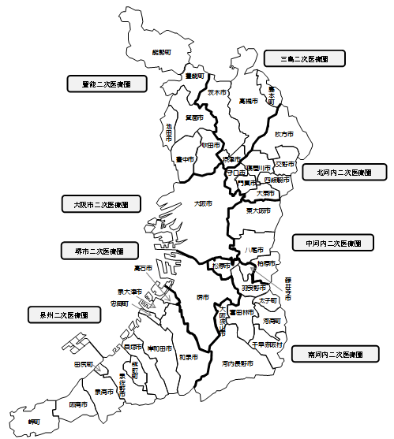
■外国人患者を受け入れる医療機関数 出典：厚生労働省「外国人患者を受け入れる医療機関の情報を取りまとめたリスト
〇 外国人患者の受入医療機関数は、東京都392箇所に対し、大阪府70箇所。
（令和２年８月12日現在）
＝4か所
＝７か所
※：集計方法
1).都道府県によって選出された外国人患者を受け入れる拠点的な医療機関
[1]カテゴリー1：入院を要する救急患者に対応可能な医療機関
[2]カテゴリー2：診療所・歯科診療所も含む外国人患者を受入可能な医療機関
2).[1][2]以外で外国人患者への診療に協力する意志があり、都道府県において
医療機関リストへの適格性が有と判断されたもの
＝7か所
＝35か所
＝3か所
＝5か所
＝6か所
＝3か所

Slide 67
■大阪の特色（気質・府民意識）
〇 大阪は、①実質主義(権威主義ではなく実力主義)、②商業的合理主義(リーズナブルの追求)、③未来志向
(自分の実力・やり方を重視、自由で開放的、新しいアイデアの実現をはかる)の３つの特徴をもつ都市。
大阪 | 東京 | 京都
○実質主義 ・富それ自身の価値を評価。 (それによってもたらさせる官位等ではない。) ・権威主義ではなく実力主義。 ・学者や文化人より、実業家の講演に人が集まる。 ・名にこだわらず、すべての人が食べることを楽しむ。 | ○権威主義 ・有名な店での買物を好み、名声ある店での 食事に満足を覚える。 ・学問、芸術への評価は高くなく、大学といえば 東京大学法学部を連想する。 (官僚になるためのものと考える。) | ○マンネリズムと美学 ・習慣を尊重する。 (決まった日に、決まったことをする。) ・巨大な行儀作法の体系をもち、それに身を まかせることに安心する。 ・美の(芸術的)立場から評価する傾向がある。
○商業的合理主義 ・ものの価値をリーズナブルかどうかで評価する。 ・品物を十分吟味することが評価される。 (一着のズボンを買うのに、十五着履くことを賞賛) | ○きれいな金づかい ・利害打算を度外視した、ためらいのない金の 使い方を重んずる。 ・汚い金の使い方(だししぶり)を軽蔑する。 ・高級品に正札(しょうふだ)がなく、値が法外でも、 きれいな買物だと満足をおぼえる。 ・リーズナブルな値段という考えがあまり通用しない。 | ○ひとなみ主義 ・ひとなみ以下になりたくないという思いがある。 (抜きんでようとはしない。) ・行儀作法主義。(ことさら特別の知識を必要とし ない。「通」というものはない。) ・「着だおれ」。享楽ではなく、細かな規定から 外れないために、最小限でも相当な枚数を 持つ。
○未来への身がまえ ・着実な、直線的上昇の、たえざる連続を理想像 とする。(投機をきらう。) ・自己の実力、自己流のやり方で、あたらしい アイディアの実現をはかる。 ・自由で、どこの土地のひとを相手にしても、気おく れしない。 ・友人は友人、商売は商売。 | ○臨機応変 ・人生は、上昇と下降の繰り返しという観念をもつ。 ・求められる処世の能力は、「りこう」。刻一刻変 化する状況に、適切に処置することを評価する。 ・日常的合理主義。 ・決断にいたるまでに、ためらうことを嫌う。 (「火事と喧嘩は江戸の華」) ・分け隔てなく、裏表もない。 | ○過去の延長 ・京都人的人生とは、上がり下がりのない、水平 直線。 ・おっとりしており、祇園祭、葵祭いずれも緩やか なスペクタクル。 ・人間関係構築にも時間がかかる。 (誰に対しても親切なのは、マナーが細かい ためで、本気で交際しているわけではない)
※出典：「日本三都論 東京・大阪・京都」 梅棹 忠夫 昭和62年

Slide 68
■大阪の特色（気質・府民意識） （全国県民意識調査1996（抜粋））
〇 大阪は、地元意識が強い、とりわけ大阪弁に強い愛着と誇り。
人間関係はさっぱりした傾向（東京同様）。排他性少なく、進取の気風を有する（東京より高い）。
〇 金銭への執着も見られる（東京ほどあっさりした金銭感覚とは言えない）。
〇 共生社会は全国並み（女性、外国人）。外国人との交流・接触は多い。
〇 親しみを感じる県、住みたい県ともに上位（東京同様、都市的生活の利便性等が理由）。
広い範囲で人気も、東北、関東では少ない。
また、大阪の人で隣接府県（京都、兵庫等）に親しみ、住みたいと感じている人の割合も多い。
質問項目 | 大阪（順位） | 東京（順位） | 全国 | 備考
①あなたは住んでいる府県が好きですか。 | 84.2(16) | 78.6(37) | 81.4 | 1978年 大阪 74.0(44)
②ものの考え方は他の県の人と違って特徴がある。 | 53.8(16) | 51.9(19) | 44.3
③あなたは県民だという気持をおもちですか。 | 72.9(22) | 72.9(22) | 68.7
④あなたはこの土地の言葉が好きですか。 | 69.9(11) | 63.4(26) | 61.2 | 1978年 大阪 61.1(23)
⑤住みよいところだと思っていますか。 | 84.6(25) | 80.5(44) | 83.6 | 1978年 大阪 78.1(46)
⑥お互いのことに深入りしない付き合いが望ましい。 | 36.2(3) | 36.9(1) | 31.0 | 1978年 大阪 29.9(3)
⑦「よそ者」というような言葉が、地域でまだ生きていると思いますか。 | 26.3(45) | 25.2(46) | 35.2
⑧しきたりは尊重すべきだ。 | 59.1(15) | 60.9(10) | 57.2
⑨仕事や生活の上で、新しいことを積極的に取り入れたいほうですか。 | 68.8(4) | 60.3(43) | 64.7
⑩今の世の中はすべて金次第で良くない。 | 53.2(34) | 54.8(26) | 54.7
⑪お金はしばしば人間を堕落させると思いますか。 | 54.5(19) | 47.2(45) | 52.2
⑫今の世の中は女の人が差別されているが、差別は間違ったことだと思いますか。 | 22.4(31) | 27.6(5) | 24.0
⑬外国人と一緒に働いたり、勉強したりしたことがある。 | 40.7(5) | 42.9(3) | 33.4
⑭日本に住んでいる外国人にも、日本人と同じ権利が保障されるべきだ。 | 57.0(29) | 51.0(41) | 56.5
※出典：「現代の県民気質・全国県民意識調査」 NHK放送文化研究所

Slide 69
■東京への一極集中（GDP・政治機能等の集中度）
〇 日本は、他の先進国に比べ、政治・経済・人口が過度に東京に一極集中。
〇 こうした中、人口が過密する東京において、コロナが感染拡大したことにより、あらためて、危機事象 発生時における東京一極集中のリスクが顕在化。
海外主要都市におけるＧＤＰ比較
海外主要都市における政治機能等の集中度の比較
 | 日本 | アメリカ | ドイツ
ＧＤＰ１位の都市 ※ブルッキングス研究所 公表値より | 東京 | ニューヨーク | ケルン・デュッセルドルフ
≪政治機能等≫
首都 | 東京 | ワシントン | ベルリン
王宮・大統領府 | 東京 | ワシントン | ベルリン
国会 | 東京 | ワシントン | ベルリン
中央官庁 | 東京 | ワシントン | ベルリン、ボン
最高裁判所 | 東京 | ワシントン | カールスルーエ
各国大使館 | 東京 | ワシントン | ベルリン
≪文化面≫※国内１位の都市
文化イベント開催件数 | 東京 | サンフランシスコ | ベルリン
劇場・コンサートホール数 | 東京 | ニューヨーク | ベルリン
日本
アメリカ
ドイツ
8.1%
4.9%
12.5%
19.6%
5.9%
7.2%
 | 日本 | アメリカ | ドイツ
経済の一極集中の割合 （国内総生産に占める第１都市のＧＤＰ比率） | １９．６％ | ８．１％ | １２．５％
第１・第２都市の比率 | ３：１ | ２：１ | ２：１
※国内GDPは、県民経済計算を参照
※アメリカ・ドイツの国単位はＯＥＣＤ、都市別はブルッキングス研究所の公表値
※出典：第１回副首都推進本部会議資料（平成27年12月）
「2019年の「世界の都市総合力ランキング」」
（森記念財団都市戦略研究所）

Slide 70
■副首都の必要性
① 国全体の成長をけん引する、国際競争力を持つ複数の拠点創出が必要
〇 グローバルな都市間競争の時代を勝ち抜くには、東京一極ではなく、競争力のある都市が複数必要。
〇 わが国の地形・地勢を考慮すると、東京に加え、西の拠点としての大阪の中枢性を再構築していくこと
が極めて重要。
■主要国における主要2都市間の距離
■世界の都市総合力の比較
⇒日本は南北・東西に細長く、東京～大阪間は、欧州等の主要２都市の距離と同等。
⇒大阪と東京の都市総合力についての評価は開きが大きい。
※「世界の都市総合力ランキング」における42都市の中での順位より作成。外側に行くほど順位が高い。
東京
大阪
総合3位
総合22位
ニューヨーク
ロサンゼルス
総合2位
総合13位
国名 | 都市～都市 | 道路 距離 | 所要時間
 |  |  | 道路 | 鉄路 | 空路
日本 | 東京～大阪 | 550㎞ | 400分 | 150分 | 65分
フランス | パリ～マルセイユ | 780㎞ | 420分 | 180分 | 75分
ドイツ | ベルリン～ボン | 600㎞ | 320分 | 280分 | 65分
イタリア | ローマ～ミラノ | 580㎞ | 330分 | 180分 | 65分
イギリス | ロンドン～マンチェスター | 340㎞ | 420分 | 130分 | 60分
アメリカ | ワシントン～ＮＹ | 360㎞ | 230分 | 240分 | 60分
ー | ロンドン～パリ | 460㎞ | 330分 | 135分 | 80分
ー | パリ～フランクフルト | 580㎞ | 340分 | 230分 | 70分
ベルリン
フランクフルト
総合9位
総合11位
上海
北京
総合12位
総合17位
70
出典：森記念財団都市戦略研究所「世界の都市総合力ランキング2016」

Slide 71
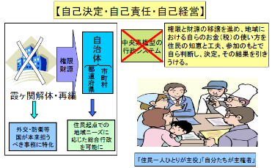
② 首都･東京の負荷を軽減し、想定外の大災害にも対応しうる国土の強靭化が必要
〇 災害リスクの観点から、東京一極集中は危険であり、東京のバックアップを想定する必要。
〇 東京と同時被災の可能性の低い大都市を「戦略拠点都市」として育成する必要。
〇 非常時にもバックアップとして補完できるよう、普段から高度な機能を担うべき。
■首都直下型地震の被害想定
（首都直下型地震対策検討ＷＧ最終報告の概要（2013年12月）から抜粋）
■政府業務継続のための検討課題
（政府業務継続計画（首都直下地震対策）（2014年３月）から抜粋）
１．首都直下のM7クラスの地震（30年間で70%の発生確率）の被害想定
・地震の揺れによる被害⇒建物倒壊による死者：最大約11,000人など
・市街地火災の多発と延焼⇒死者最大約23,000人
※これらによる経済的被害 約95兆円（建物被害、生産・ｻｰﾋﾞｽ被害）
２．社会・経済への影響と課題
・政府機関や、企業活動等の経済中枢機能への影響
・深刻な道路交通麻痺や物流機能の低下による物資不足、
復旧・復興のための土地不足など、巨大過密都市を襲う被害と課題
さいたま新都心等の東京圏内の地区のほか、大規模地震に係る現
地対策本部の設置予定箇所、各府省等の地方支分部局が集積
する都市（札幌市、仙台市、名古屋市、大阪市、広島市、福岡
市等）等代替拠点と成り得る地域を対象に、代替拠点への職員
の移動手段、既存の庁舎、設備及び資機材の活用、宿泊施設等
の確保等に係る具体的なオペレーションについても検討するものとす
る。
⇒集中により巨大な人的・経済的被害が想定される首都直下型地震の発生確率は高い。
⇒上記については、今後の検討課題とされている。
③ 地域の自己決定・自己責任に基づく分権型の仕組みへの転換を先導する取組みが必要
■あるべき分権型の仕組み（大阪発“地方分権改革”ビジョン（2009年3月）から抜粋）
明治以来の官主導、中央集権に変わる新しい行政のあり方や規制改革を「副首都」で実現し、都市経営と行政改革の全国の先駆けとすべき。
中央集権型システムは、地域の実情にあわせて決められないなど、限界。全国一律ではなくそれぞれの強みや個性を存分に発揮することで各地域が自らの発展をめざす。そのことが国全体の活力維持、発展につながる。
71

Slide 72
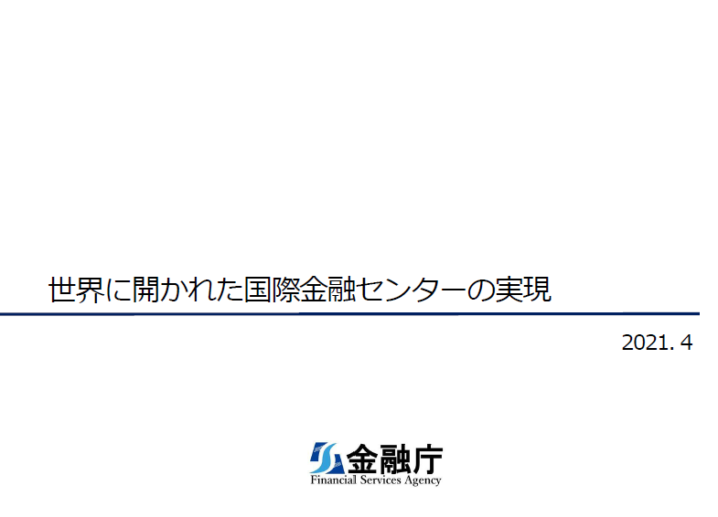
以降、金融庁作成資料より抜粋

Slide 73
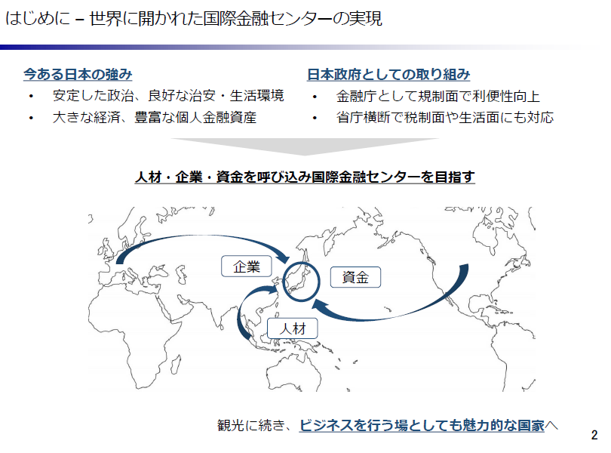

Slide 74
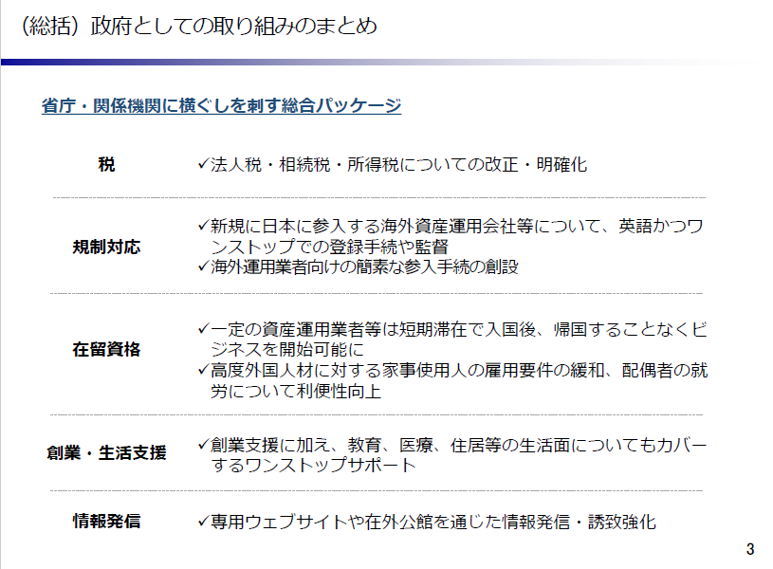

Slide 75
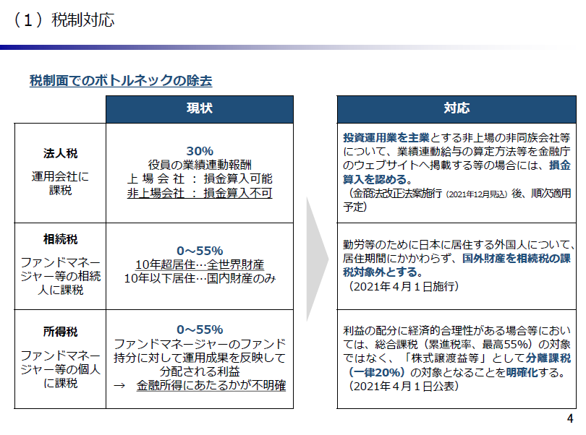

Slide 76
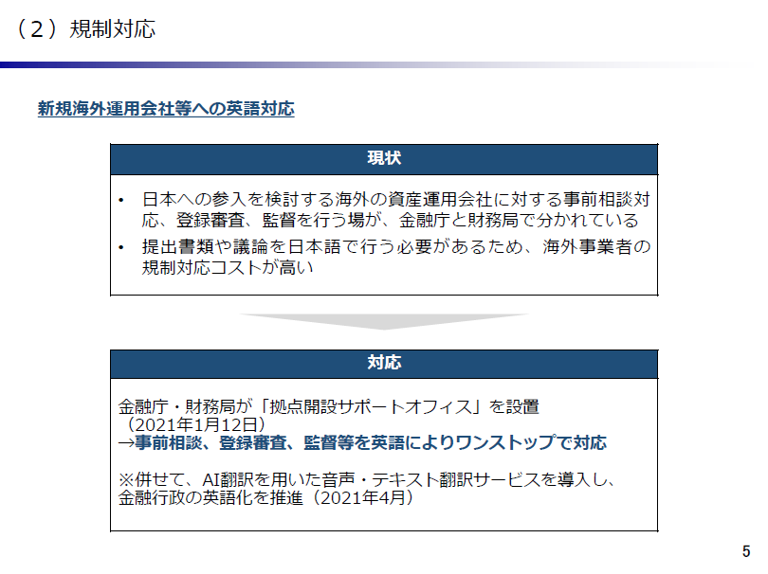

Slide 77
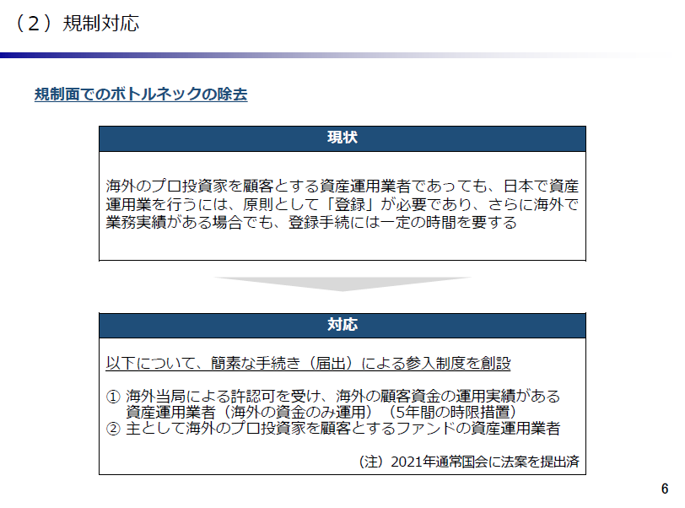

Slide 78
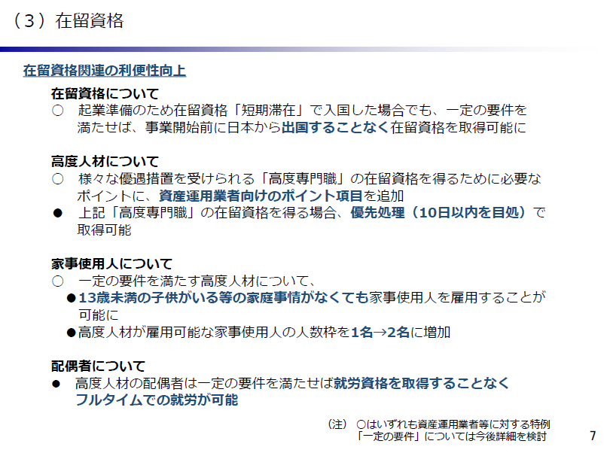

Slide 79
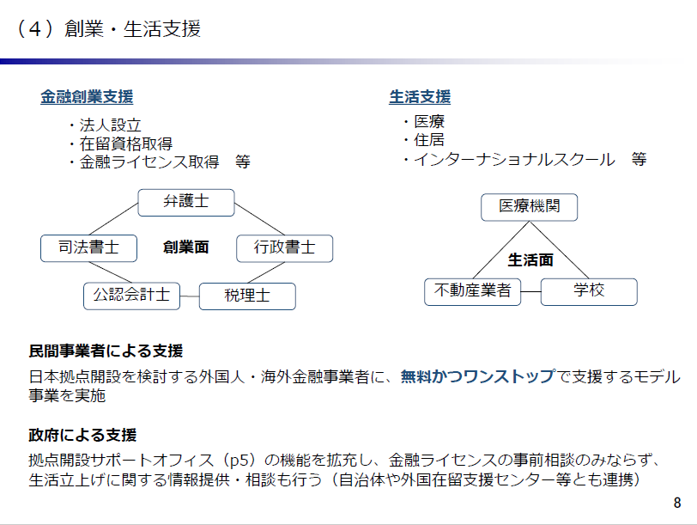

Slide 80


Slide 81


